Slide 1

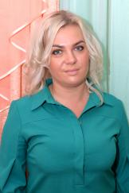
Портфолио
Зорькиной
Надежды Ивановны
воспитателя
МАДОУ «Детский сад № 82 комбинированного вида»
г.о.Саранск

Slide 2
Дата рождения: 09.10. 1985г.
Профессиональное образование: высшее. АН «Российский университет кооперации»
Квалификация по диплому: товаровед
Профессиональная переподготовка: ГОУ ВПО «Мордовский государственный педагогический институт им.М.Е. Евсевьева» по программе «Педагог дошкольного и дополнительного образования» от 10 мая 2018 года
Стаж педагогической работы (по специальности): 5 лет
Общий трудовой стаж: 9 лет
Наличие квалификационной категории: не имеет
Звание: не имею

Slide 3
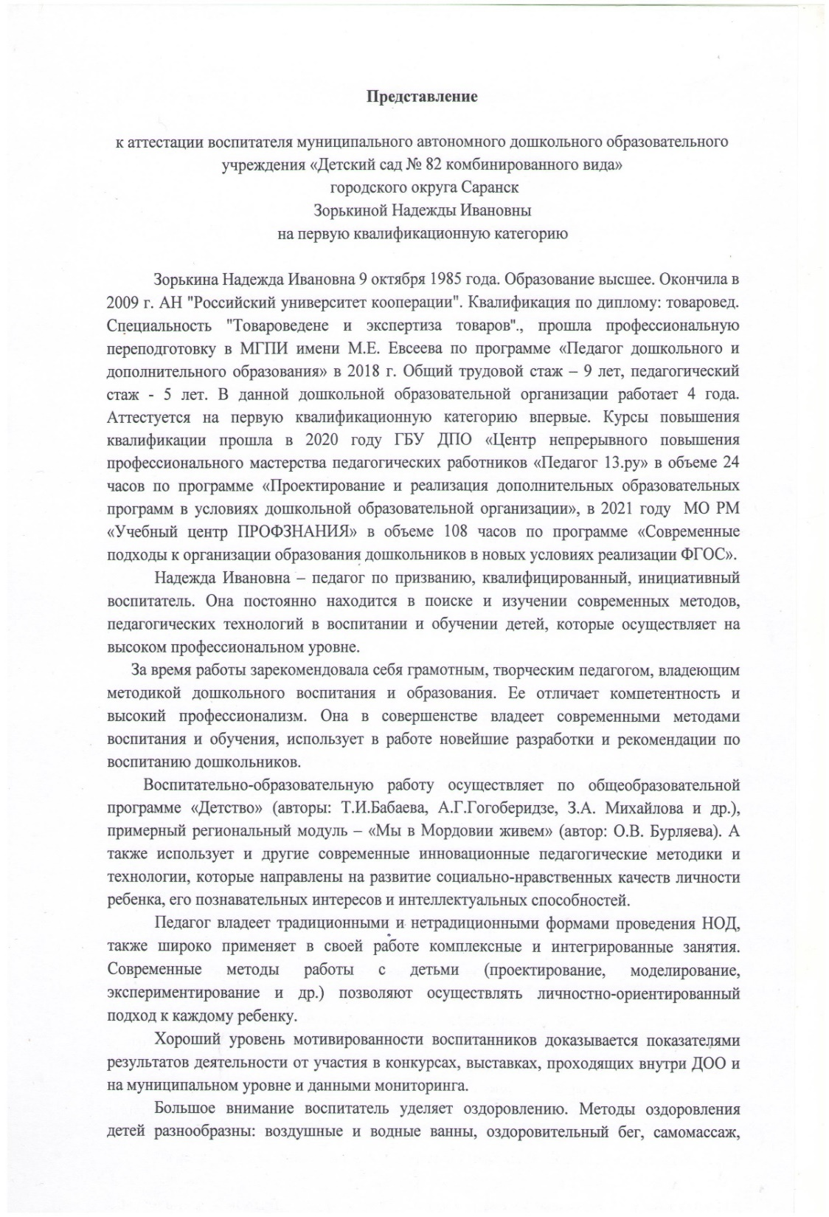
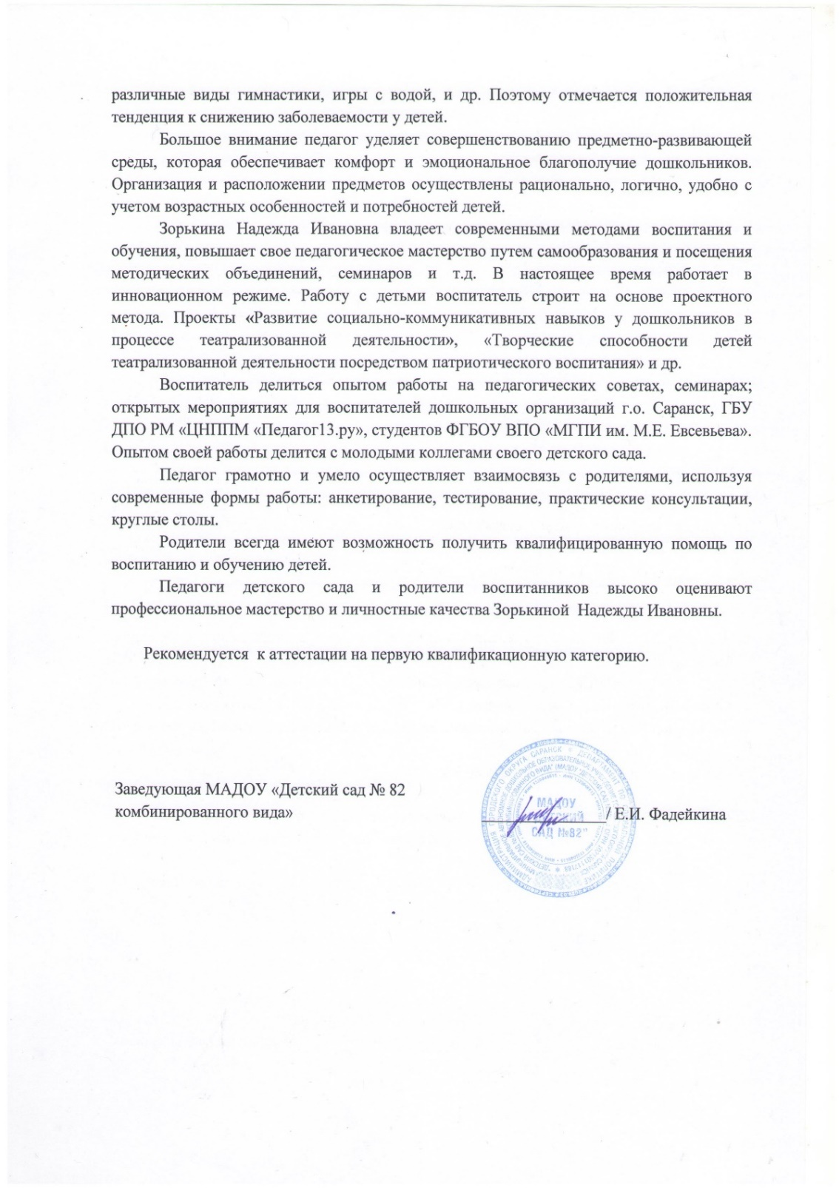

Slide 4
Представление педагогического опыта воспитателя
«Патриотическое воспитание детей дошкольного возраста посредством художественной литературы»
https://ds82sar.schoolrm.ru/sveden/employees/11216/403468/

Slide 5
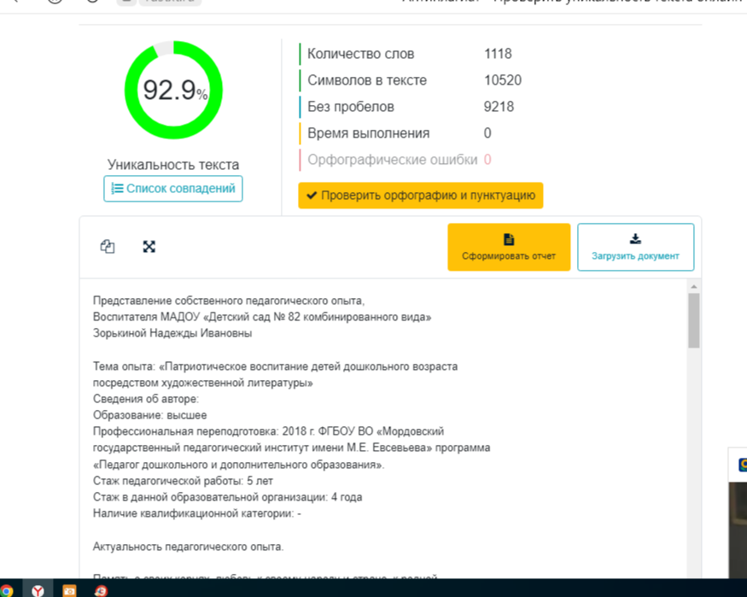

Slide 6
1. Участие в инновационной (экспериментальной) деятельности.

Slide 7
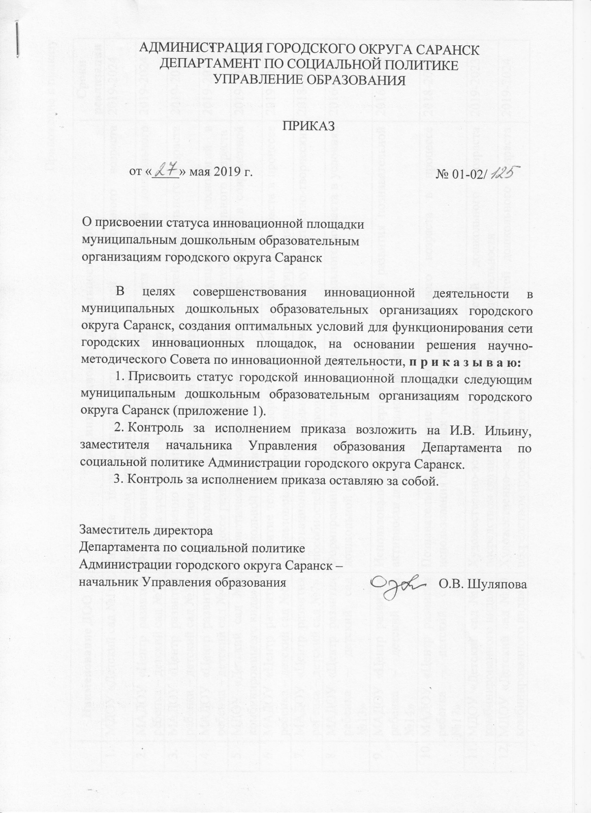

Slide 9
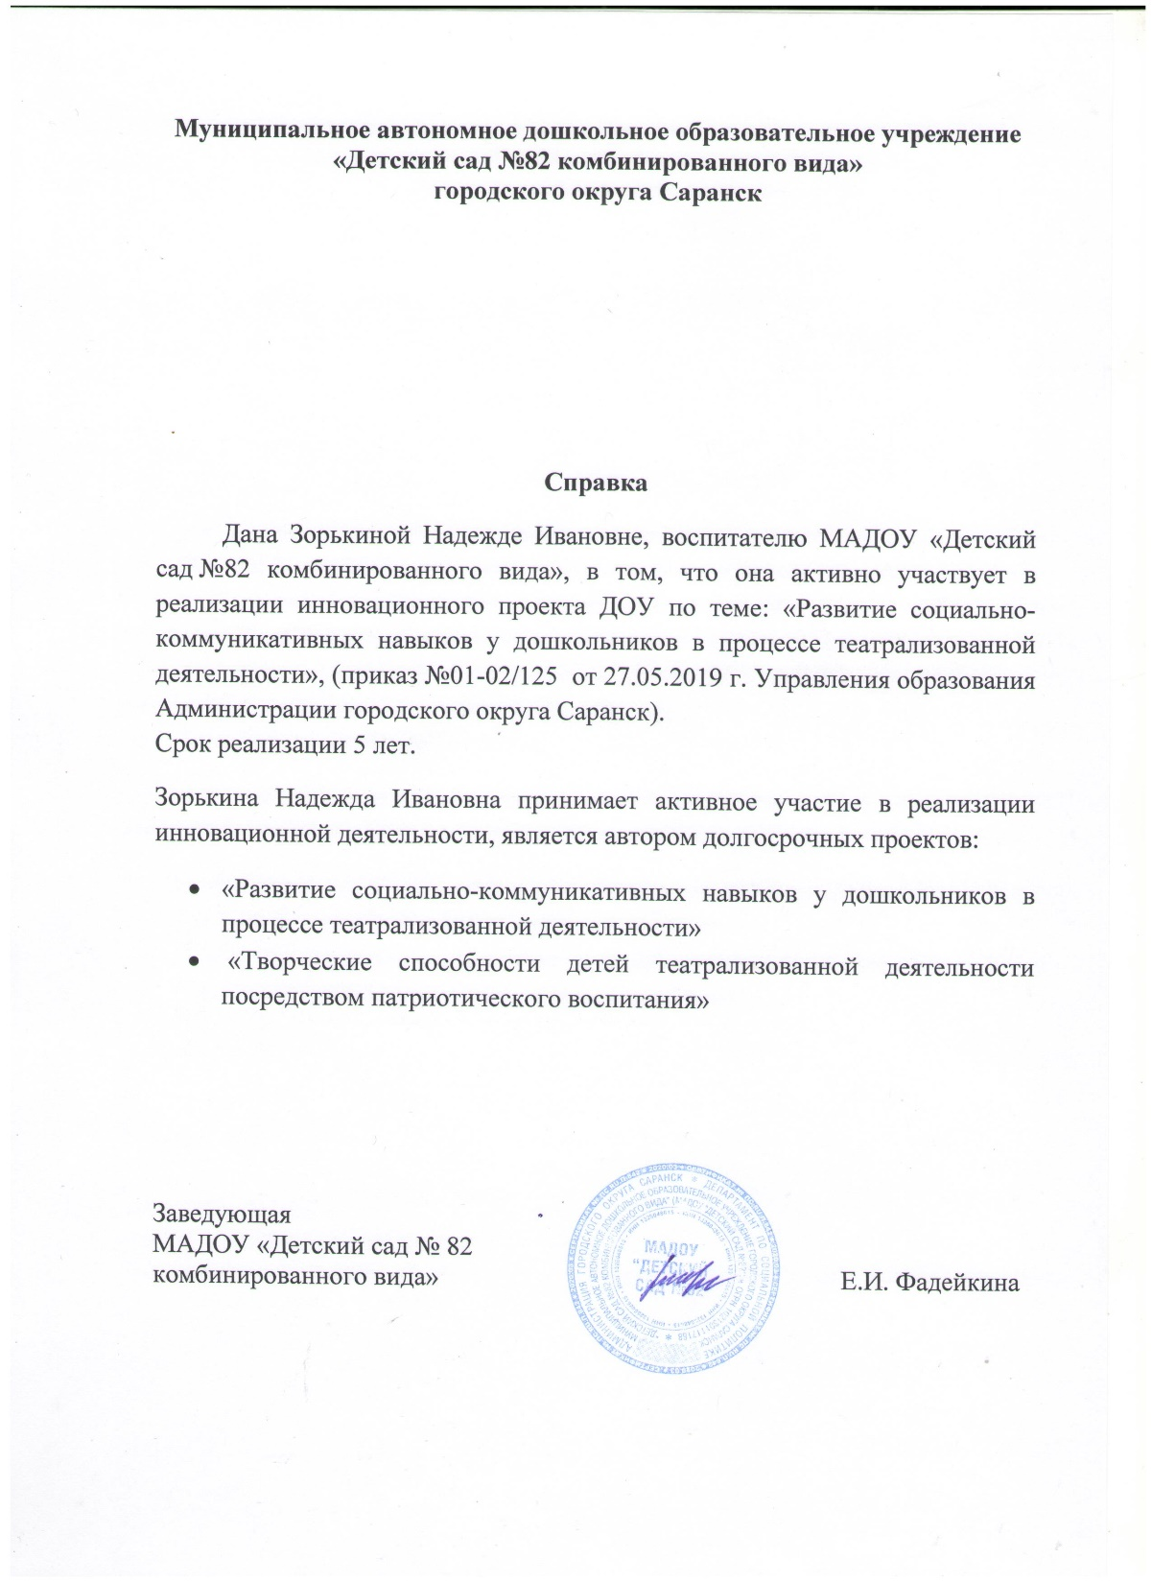

Slide 10
3.Наличие публикаций.

Slide 11
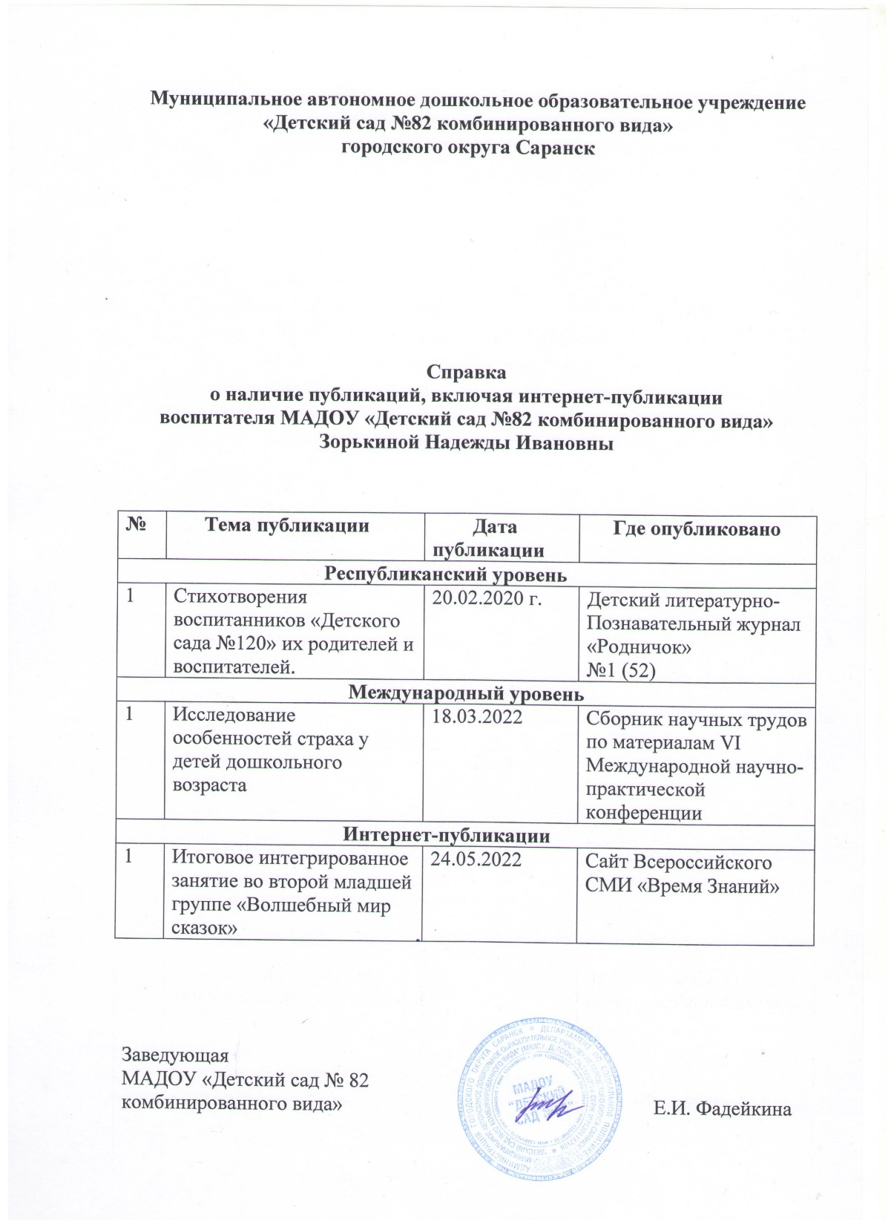

Slide 12
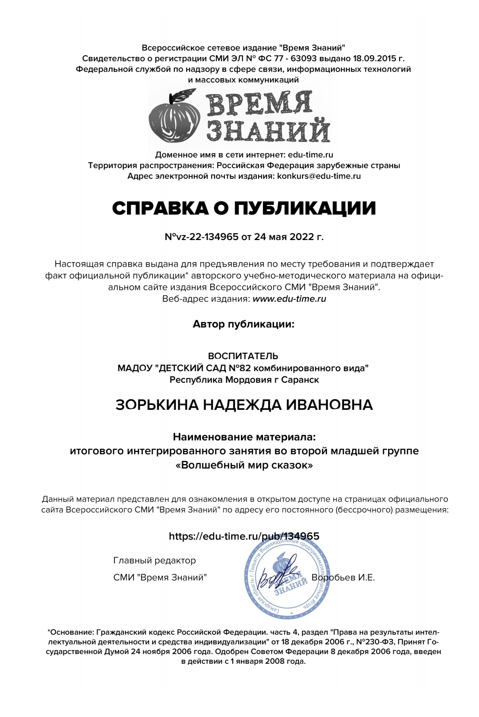


Slide 13
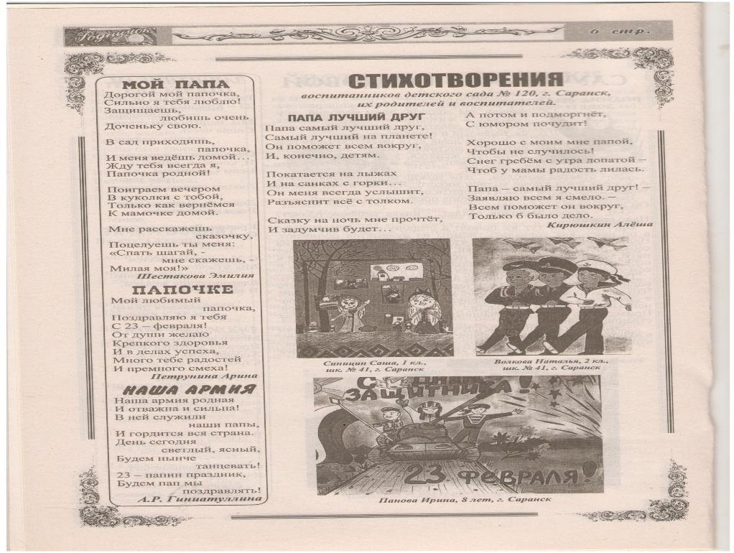
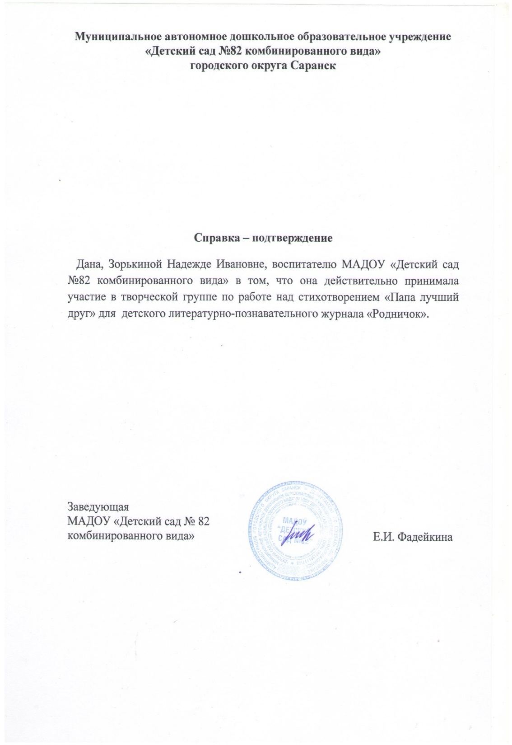
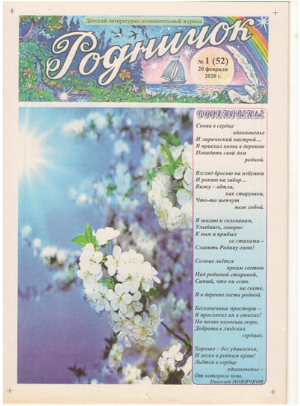

Slide 14


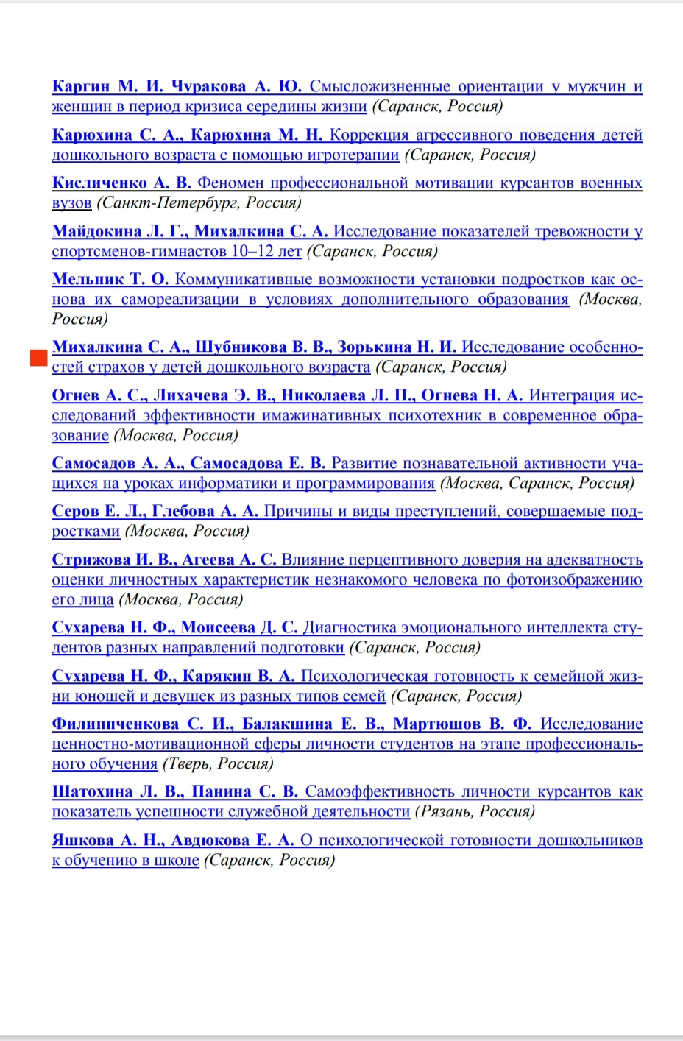

Slide 15
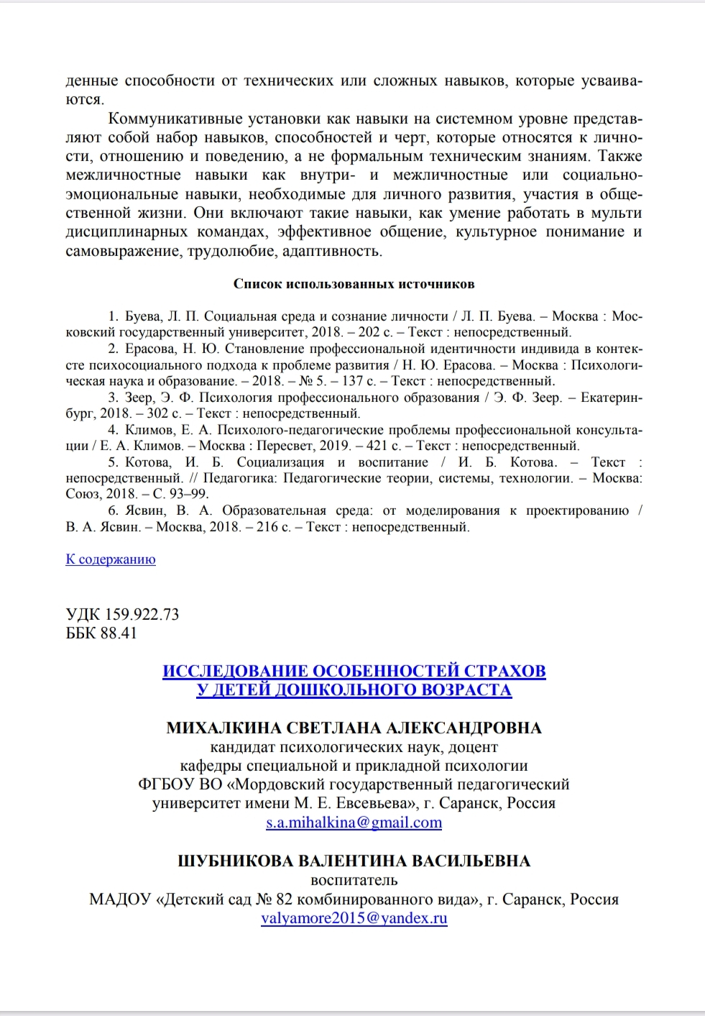
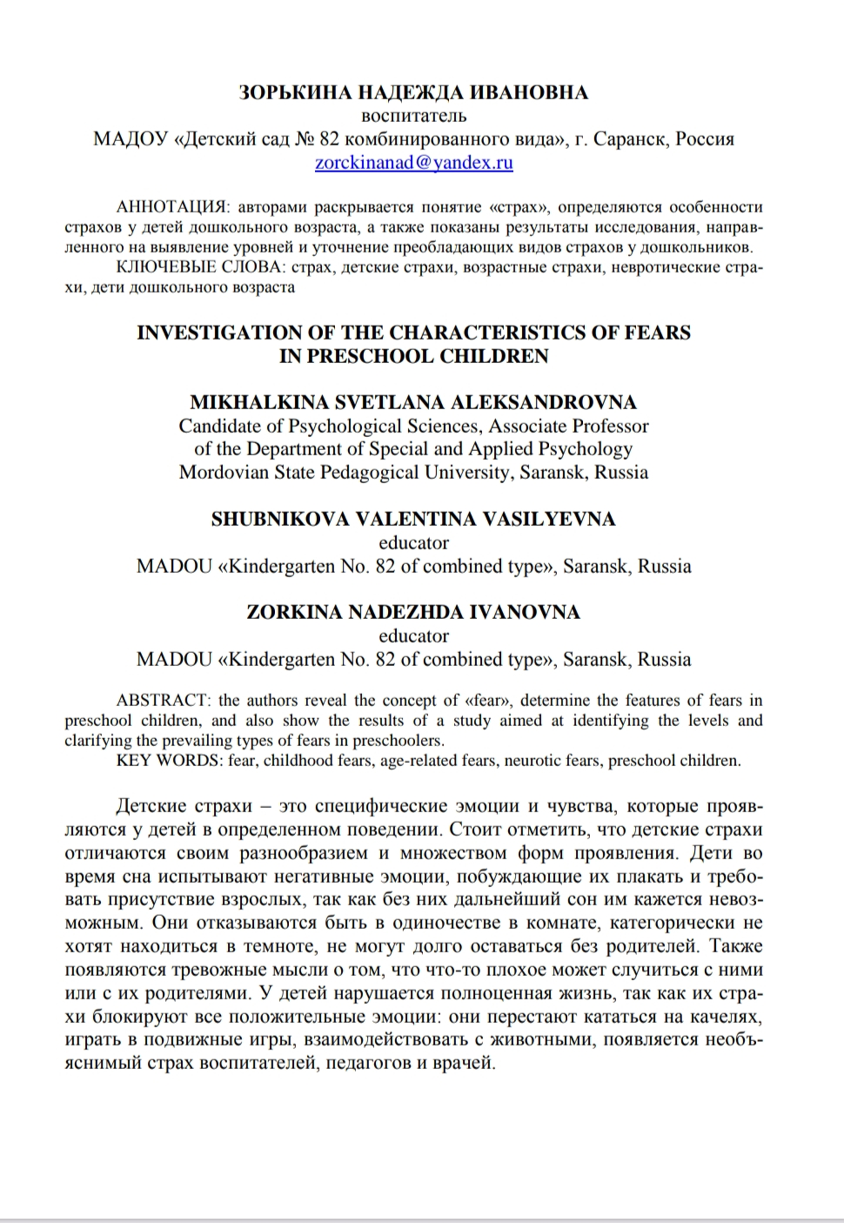
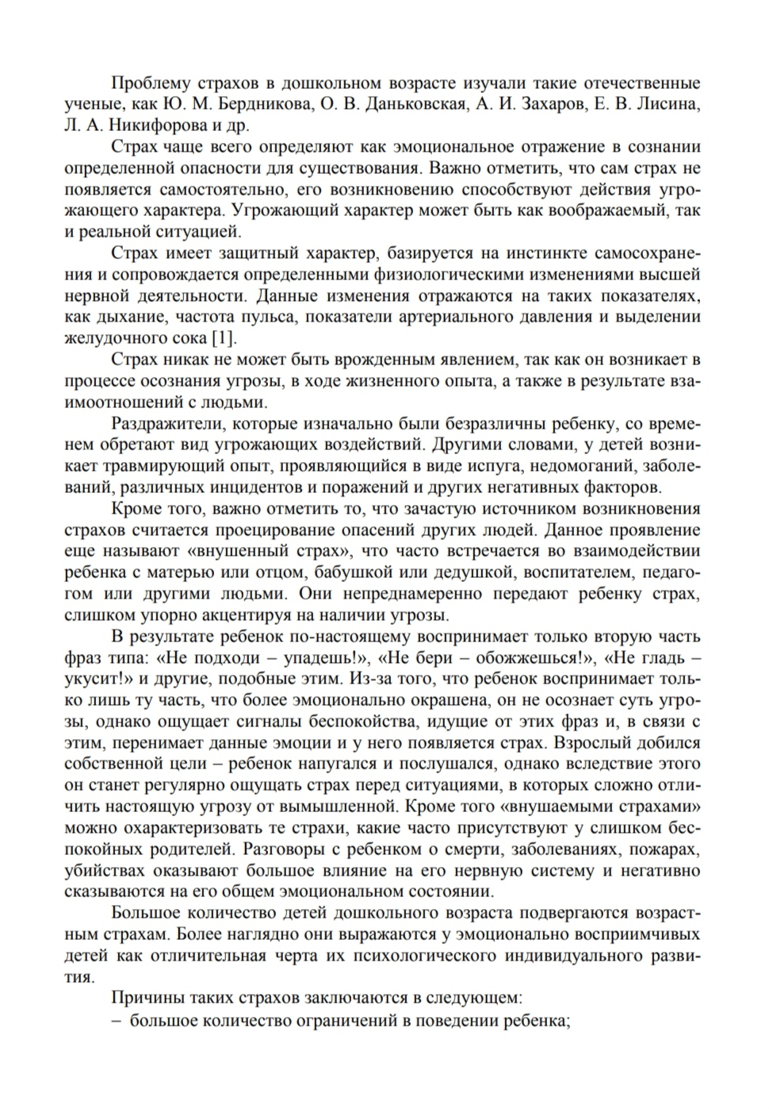

Slide 16
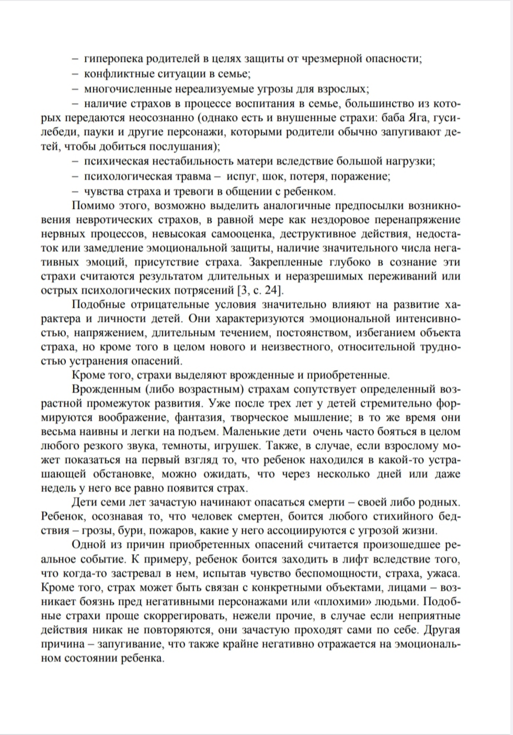
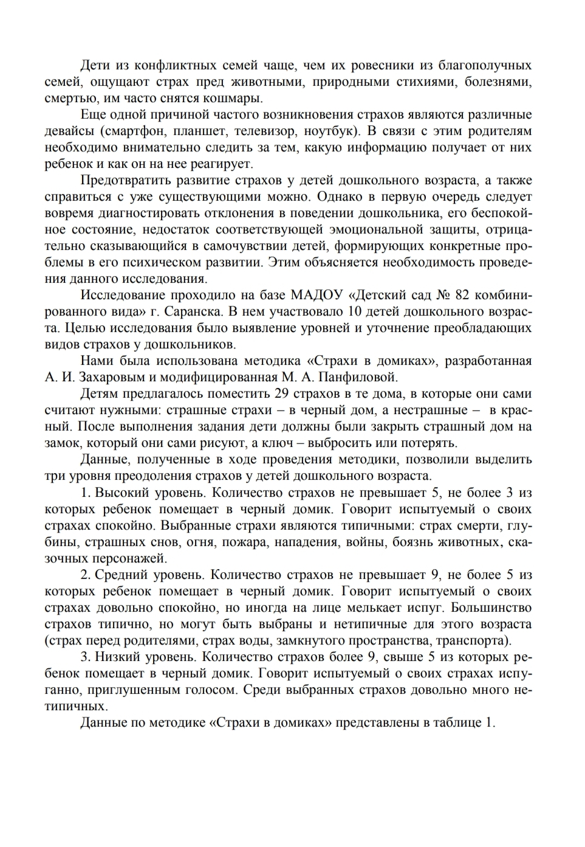
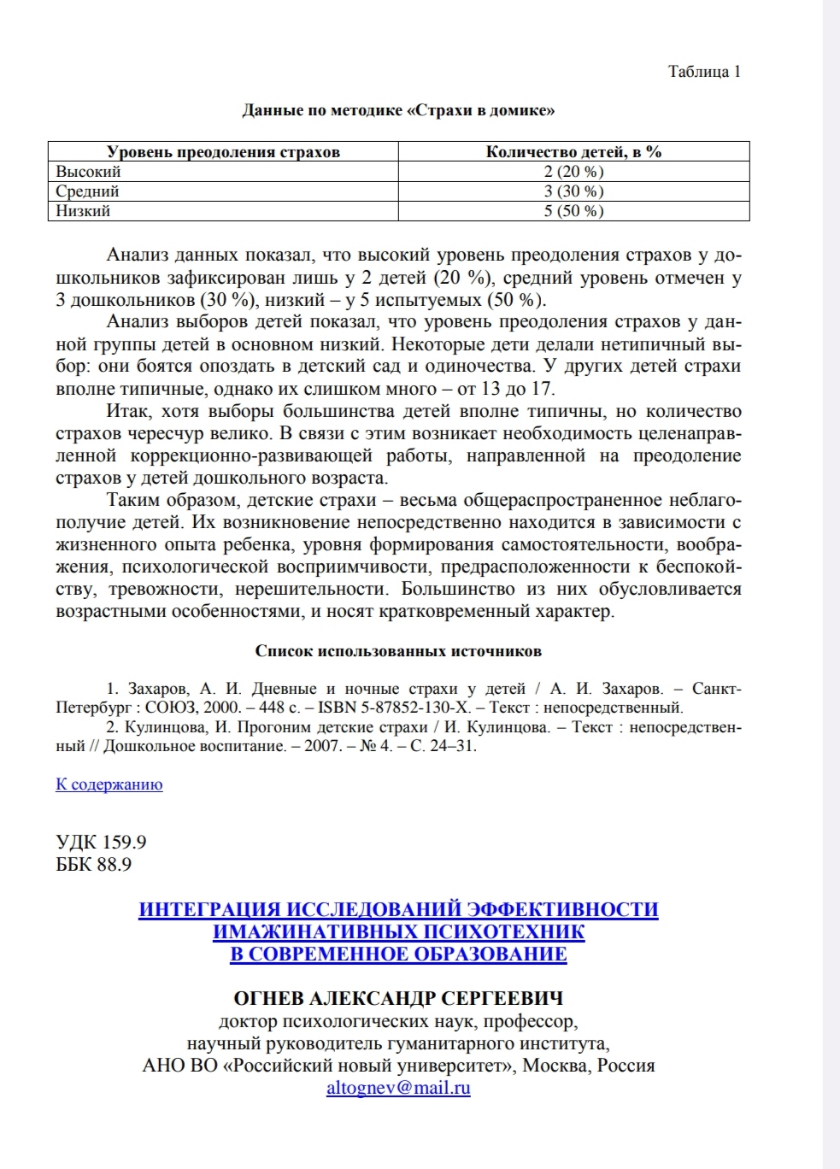

Slide 17
4. Результаты участия воспитанников в:
- конкурсах;
- выставках;
- турнирах;
- соревнованиях;
- акциях;
- фестивалях.

Slide 18
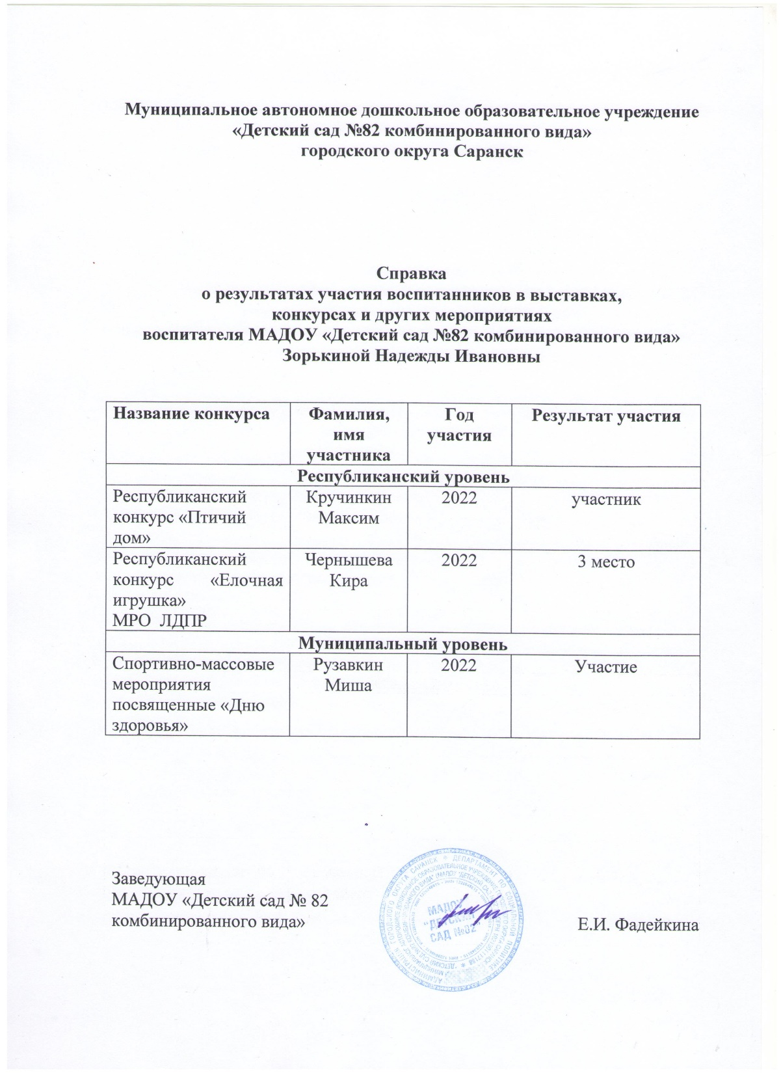

Slide 19
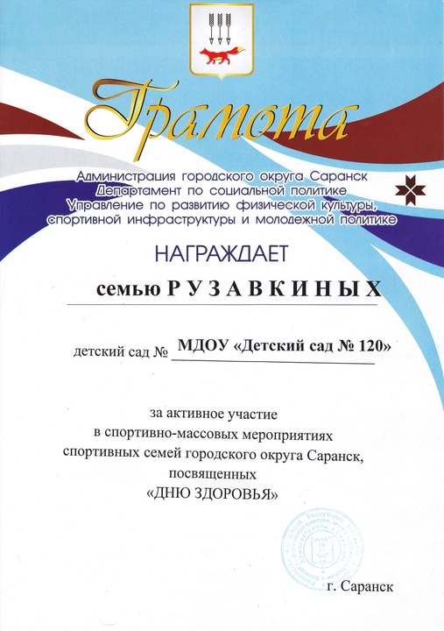
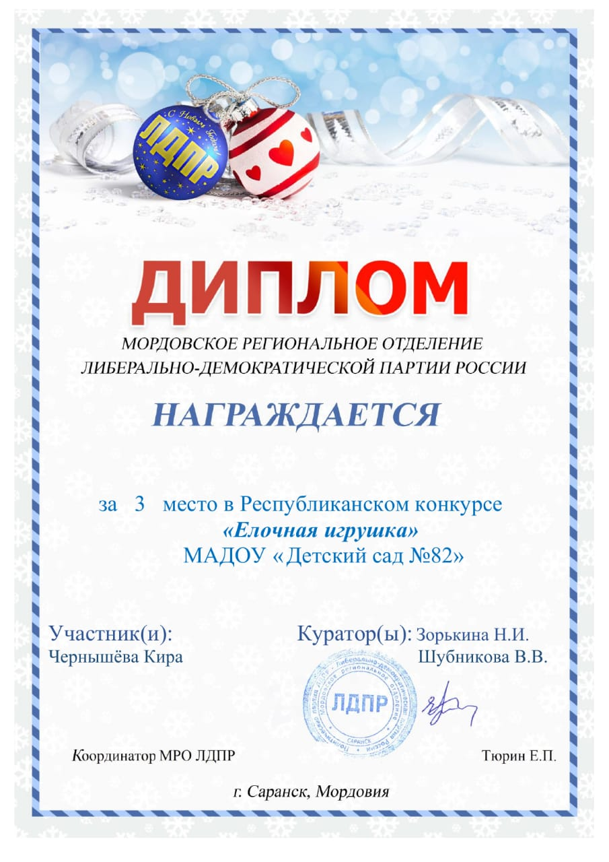

Slide 22
5. Наличие авторских программ, методических пособий

Slide 23
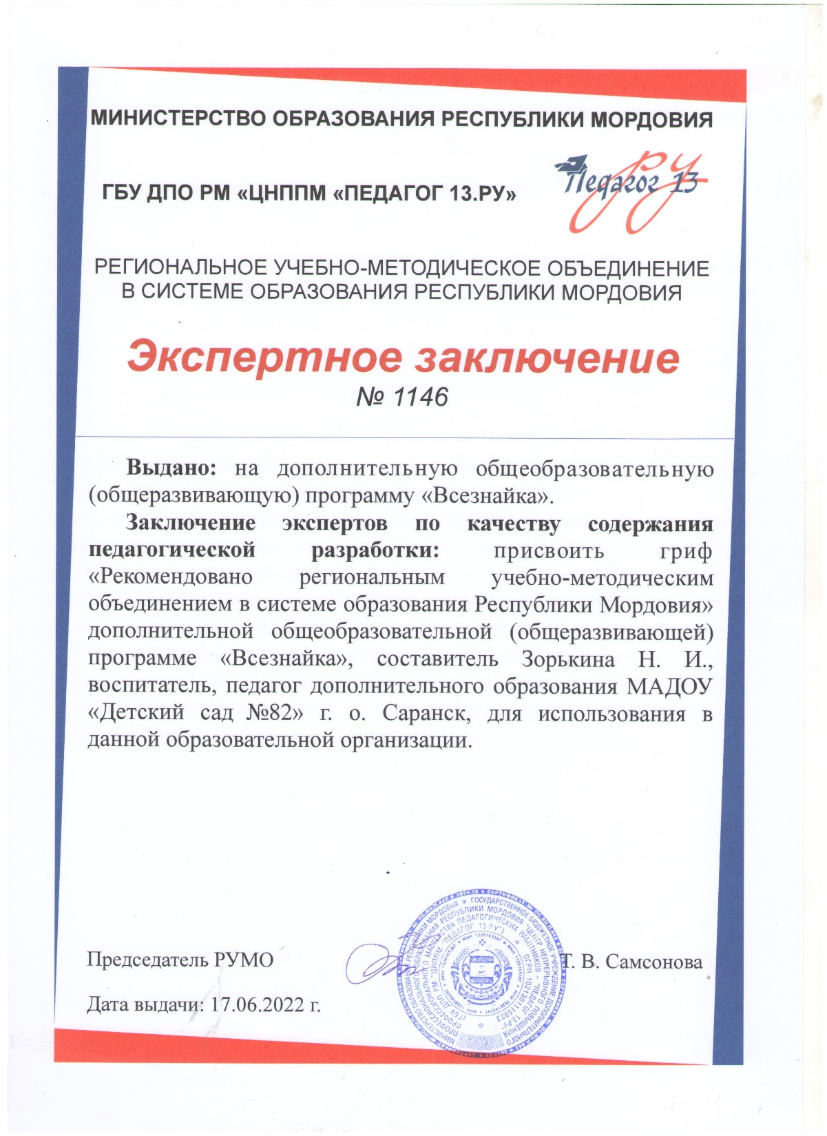
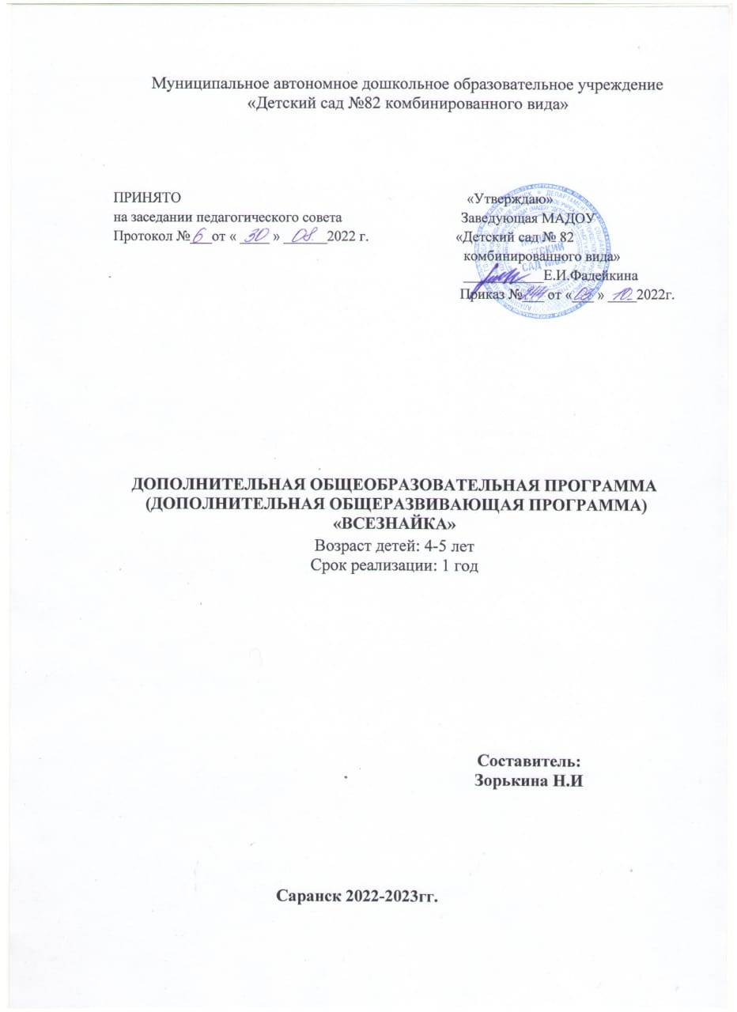

Slide 24
6. Выступления на заседаниях методических советов, научно-практических конференциях, педагогических чтениях, семинарах, секциях, форумах, радиопередачах (очно).

Slide 25
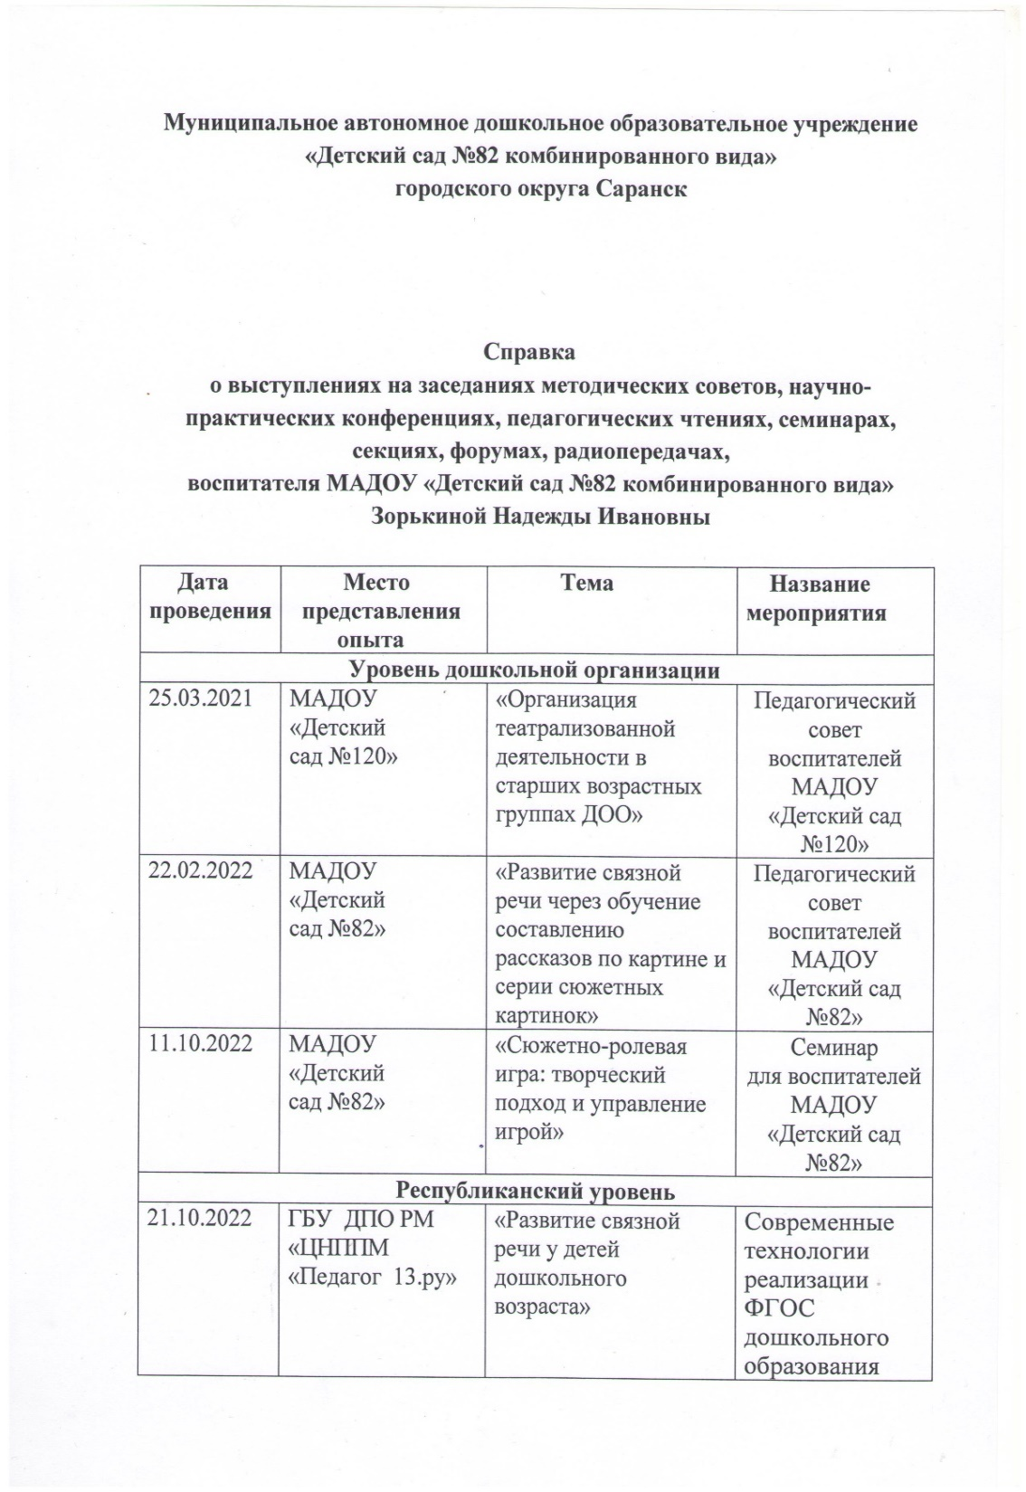
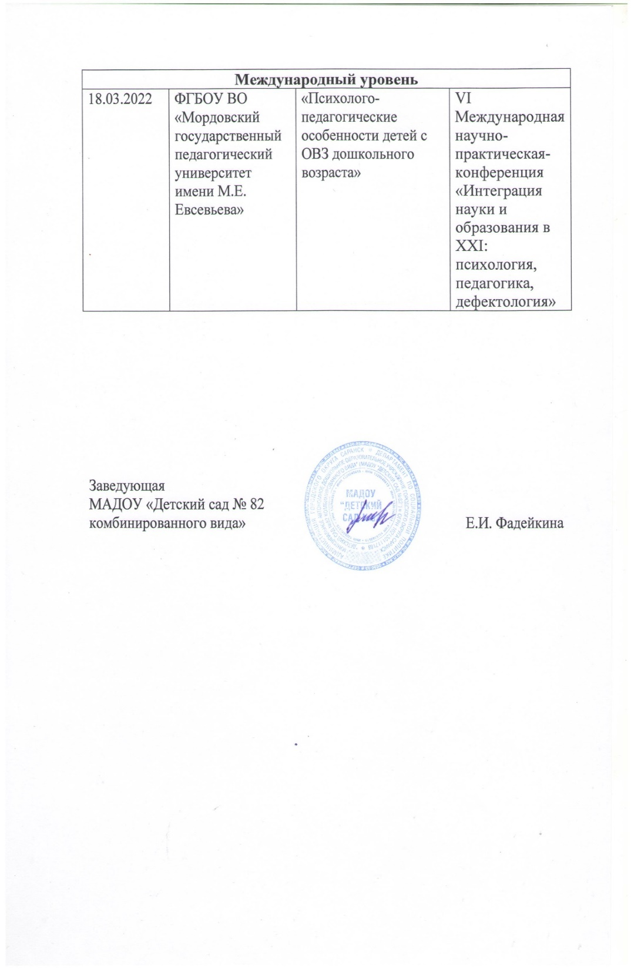

Slide 26
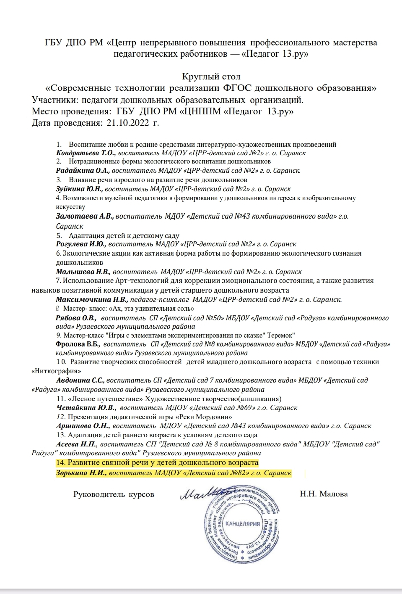
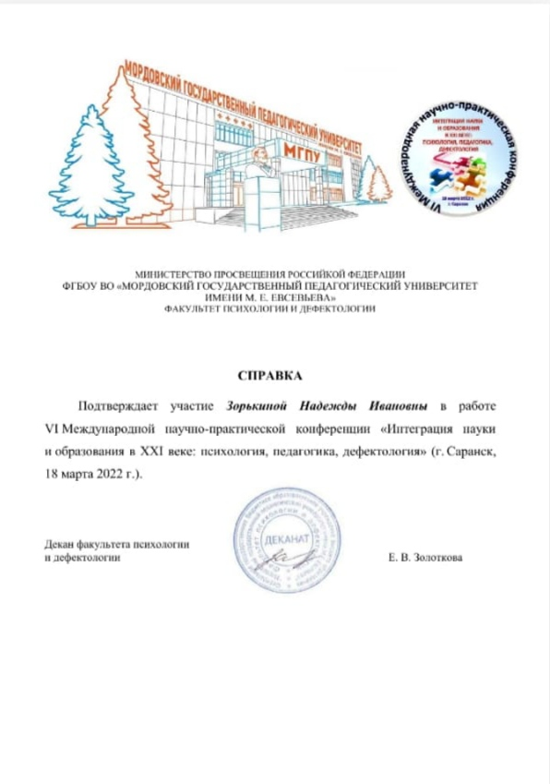

Slide 27
7. Проведение открытых занятий, мастер-классов, мероприятий.

Slide 28
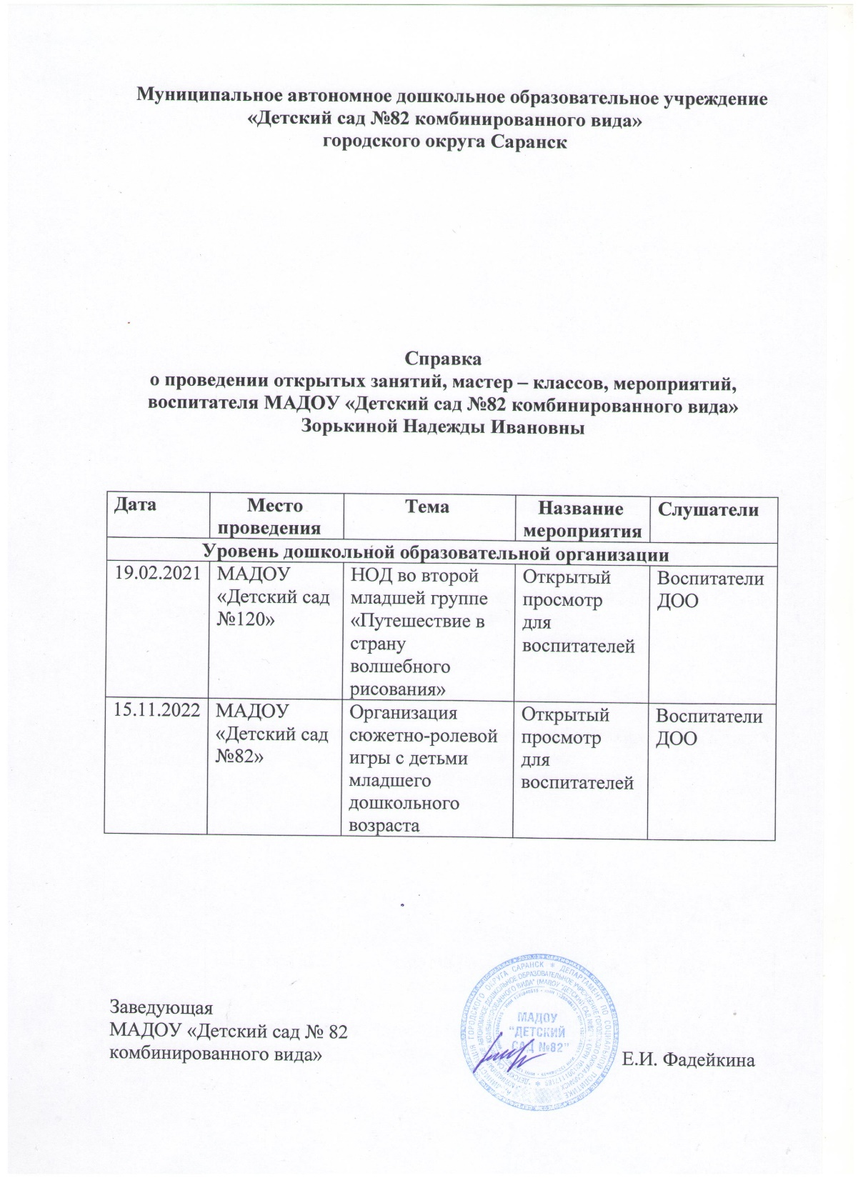

Slide 29
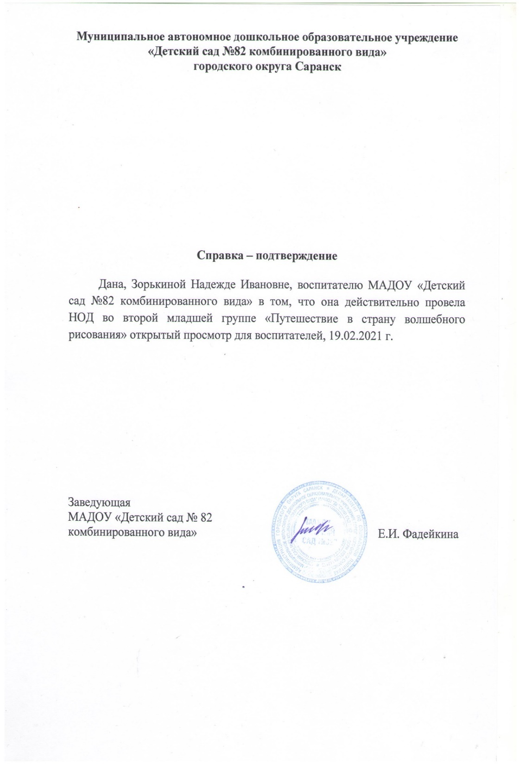
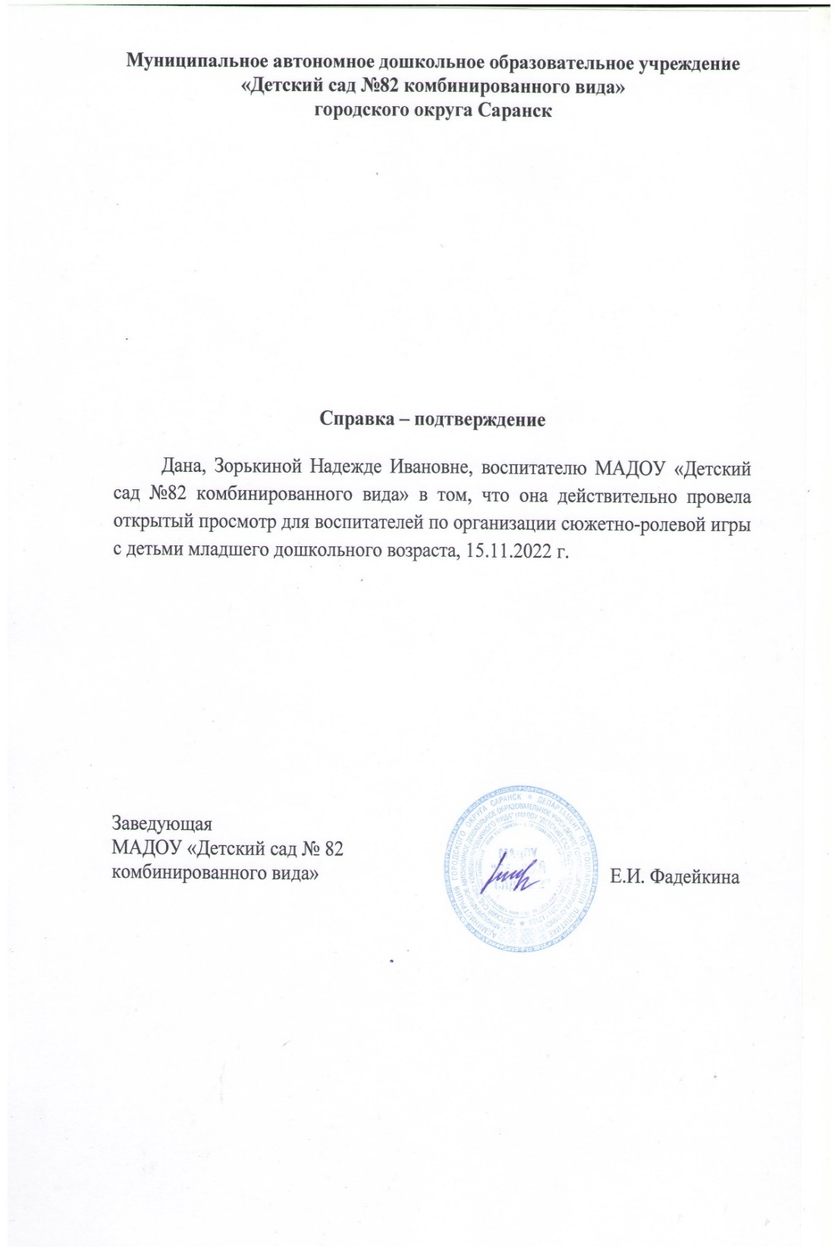

Slide 30
8. Экспертная деятельность.

Slide 31
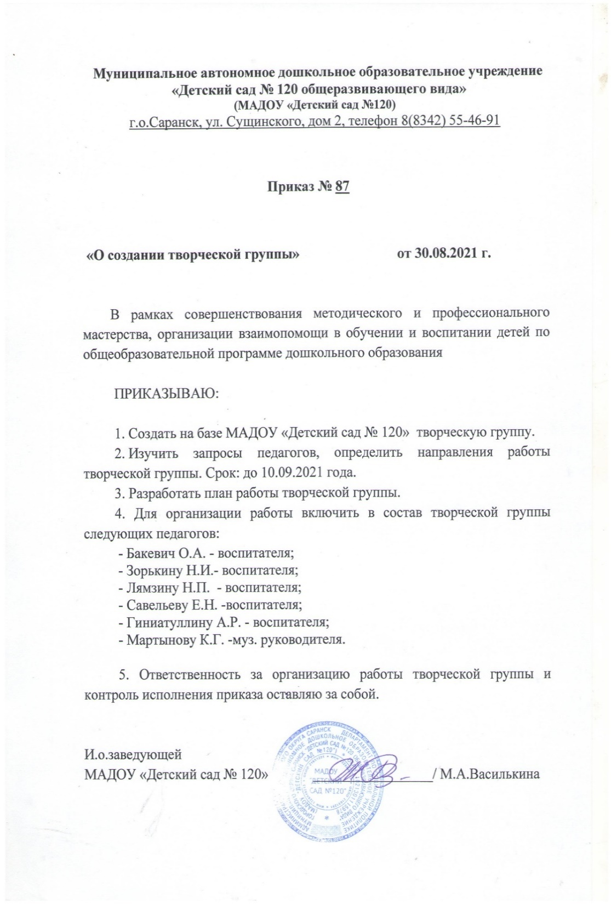
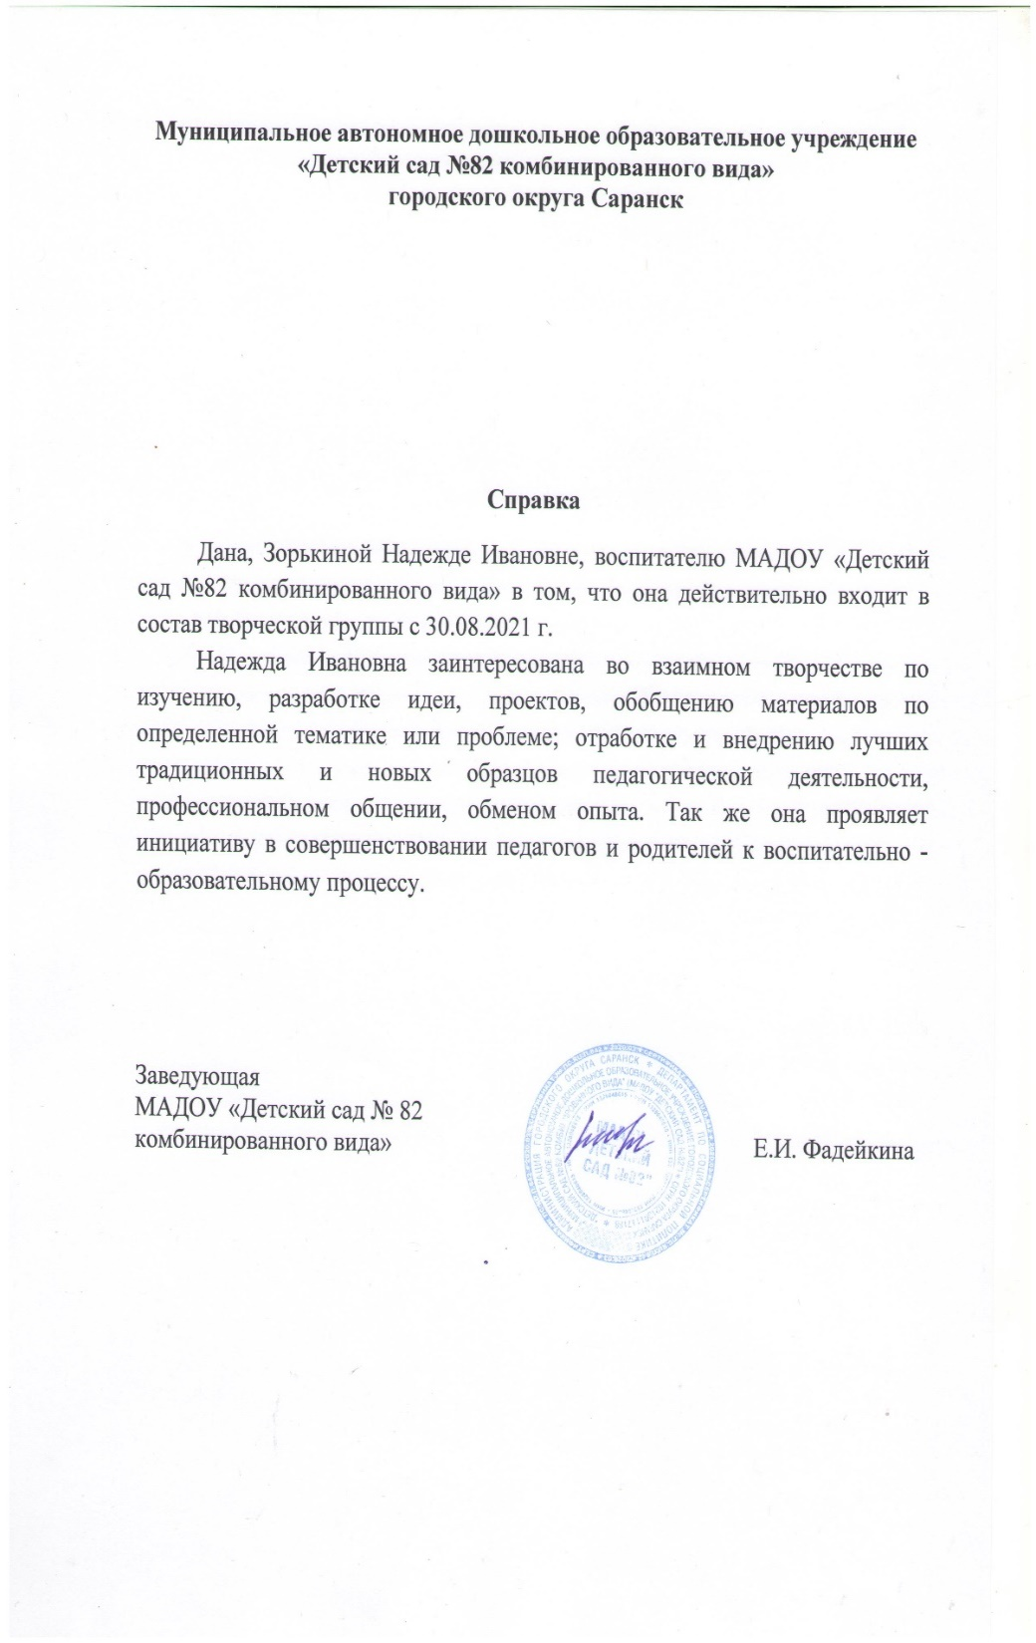

Slide 32
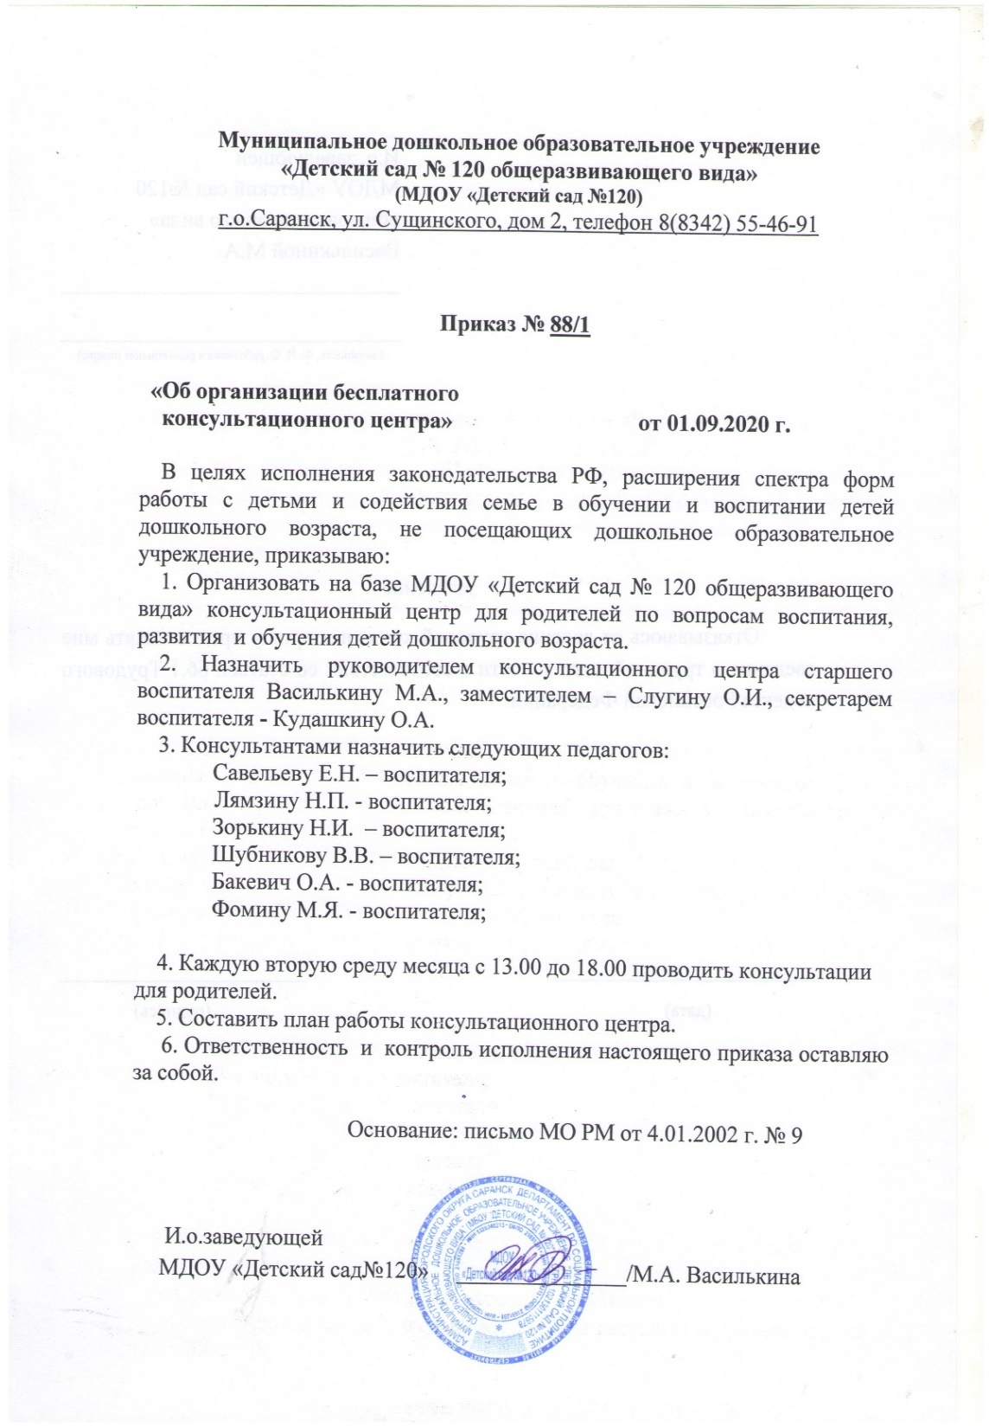
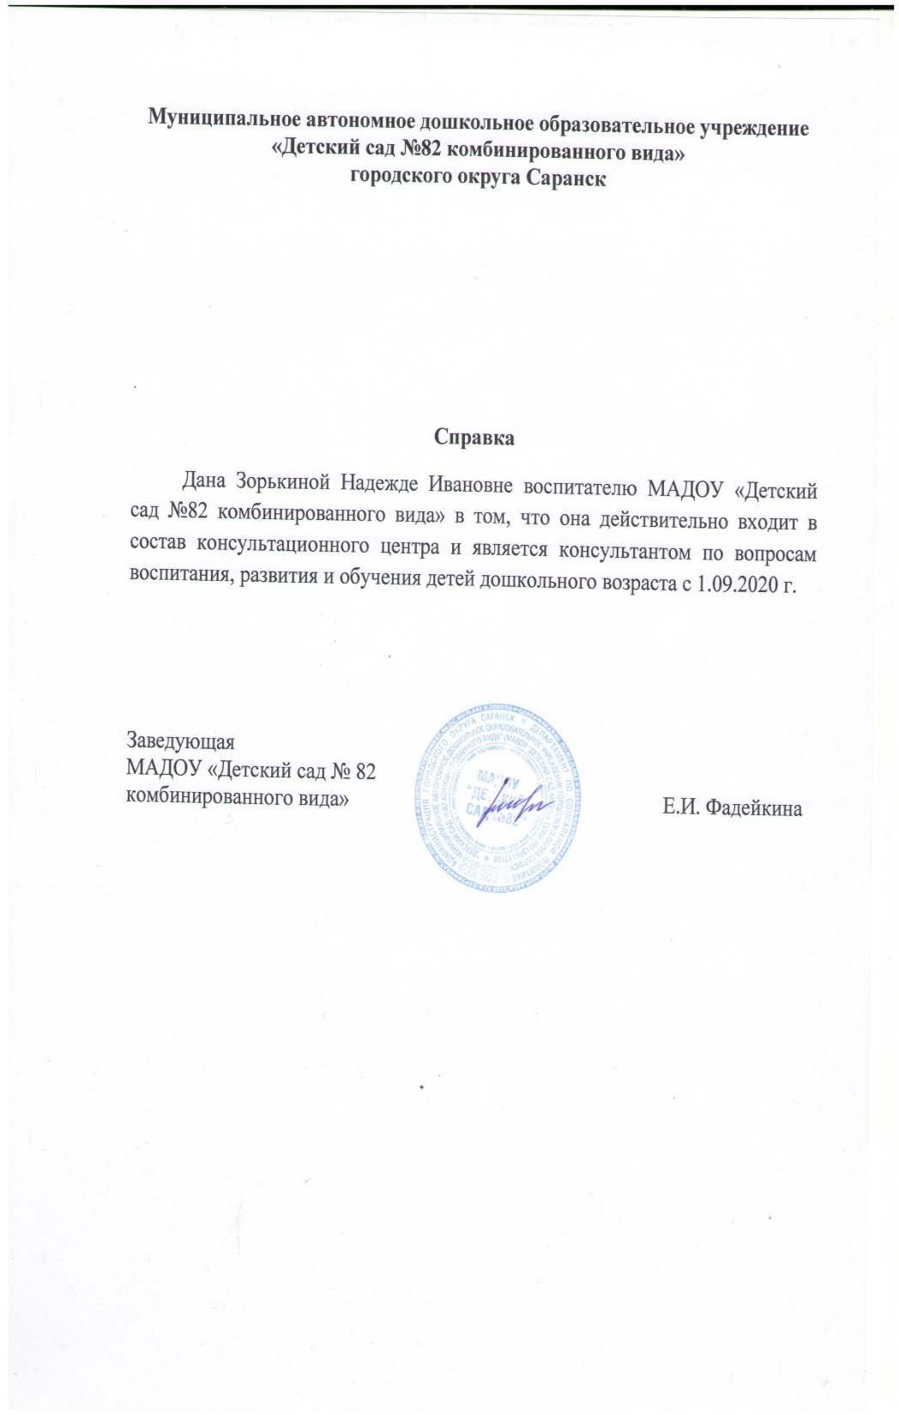

Slide 33
9. Общественно-педагогическая активность педагога:
участие в комиссиях, педагогических сообществах,
в жюри конкурсов.

Slide 35
10. Позитивные результаты работы с воспитанниками:
- наличие системы воспитательной работы;
- наличие качественной, эстетически оформленной текущей документации;
- организация индивидуального подхода;
- снижение простудной заболеваемости воспитанников;
- отлаженная система взаимодействия с родителями;
- отсутствие жалоб и обращений родителей на неправомерные действия;
- реализация здоровьесберегающих технологий в воспитательном процессе;
- духовно-нравственное воспитание и народные традиции.

Slide 36
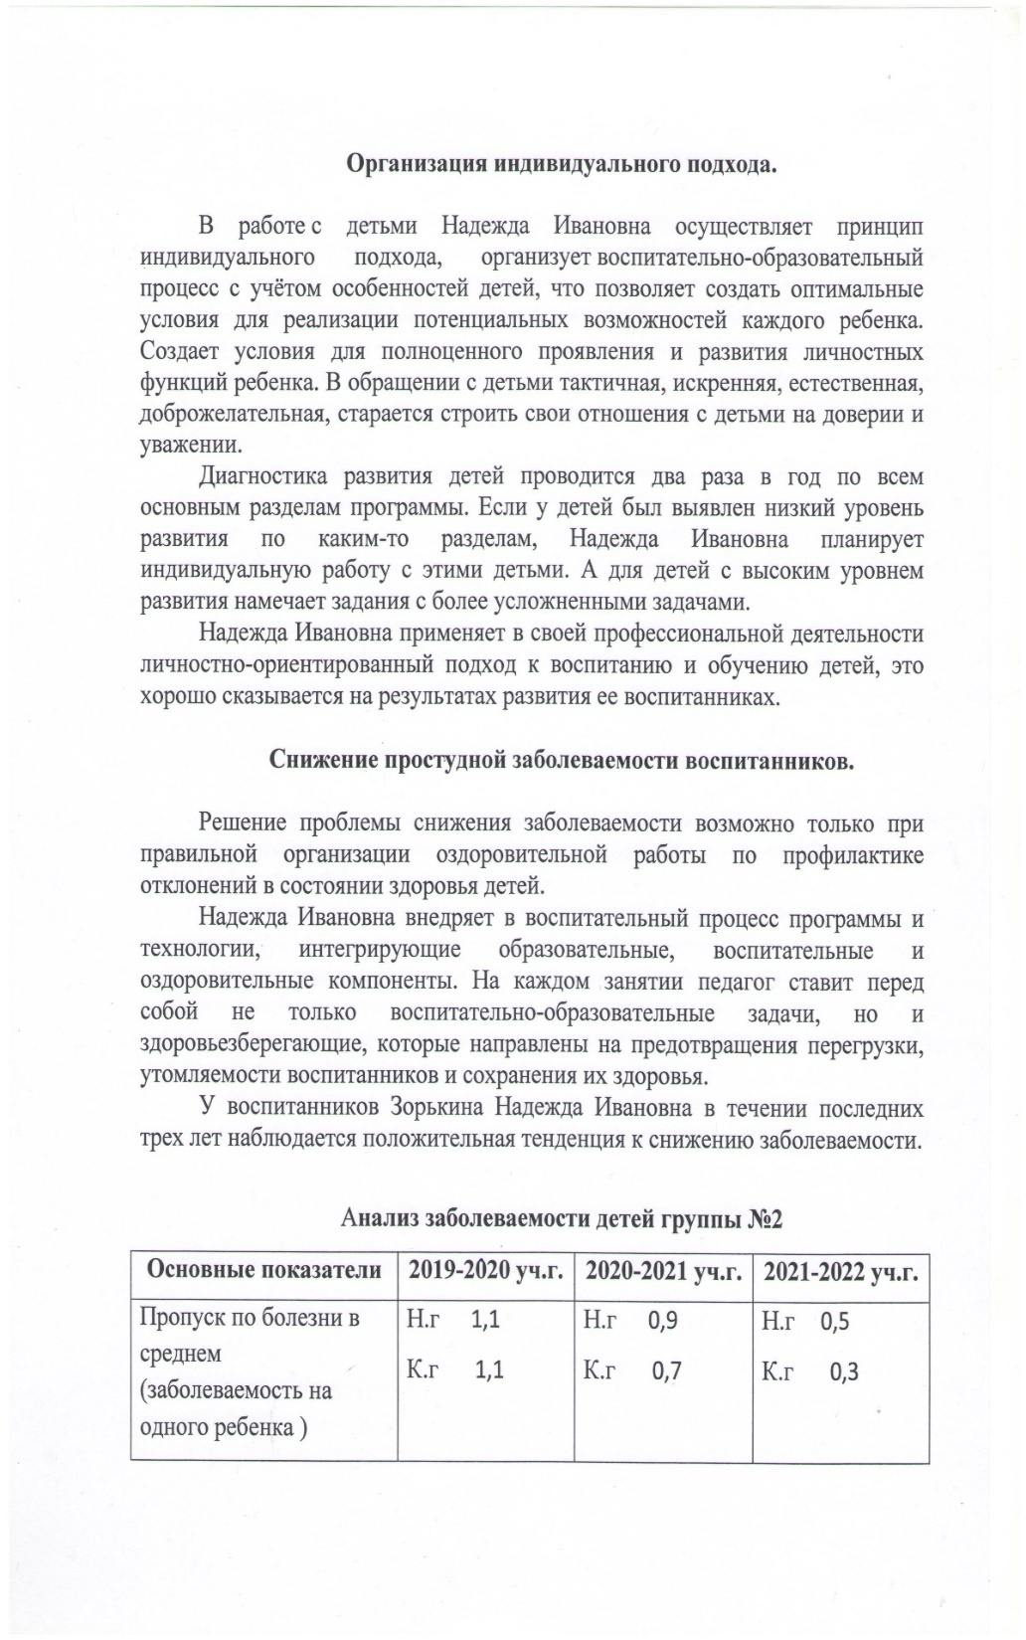
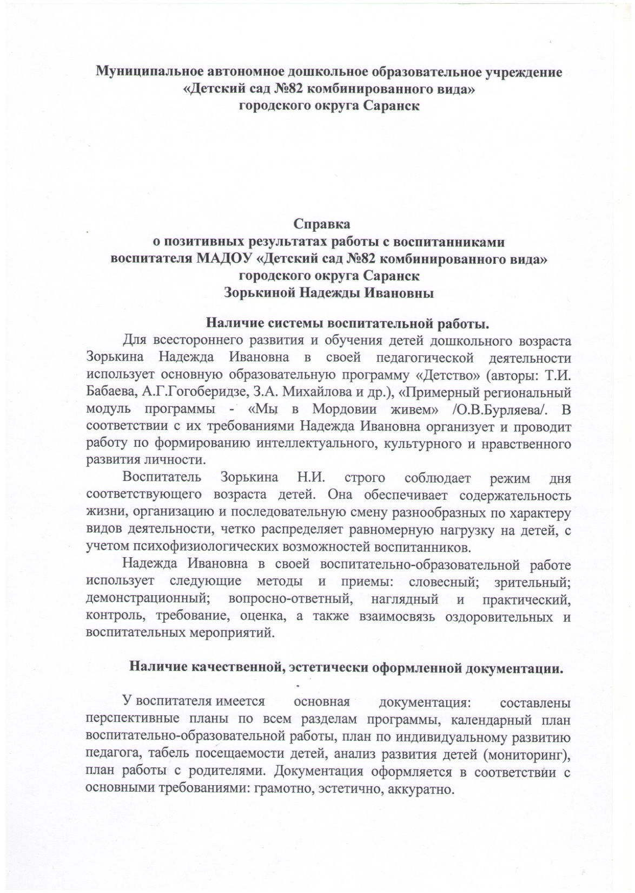

Slide 37
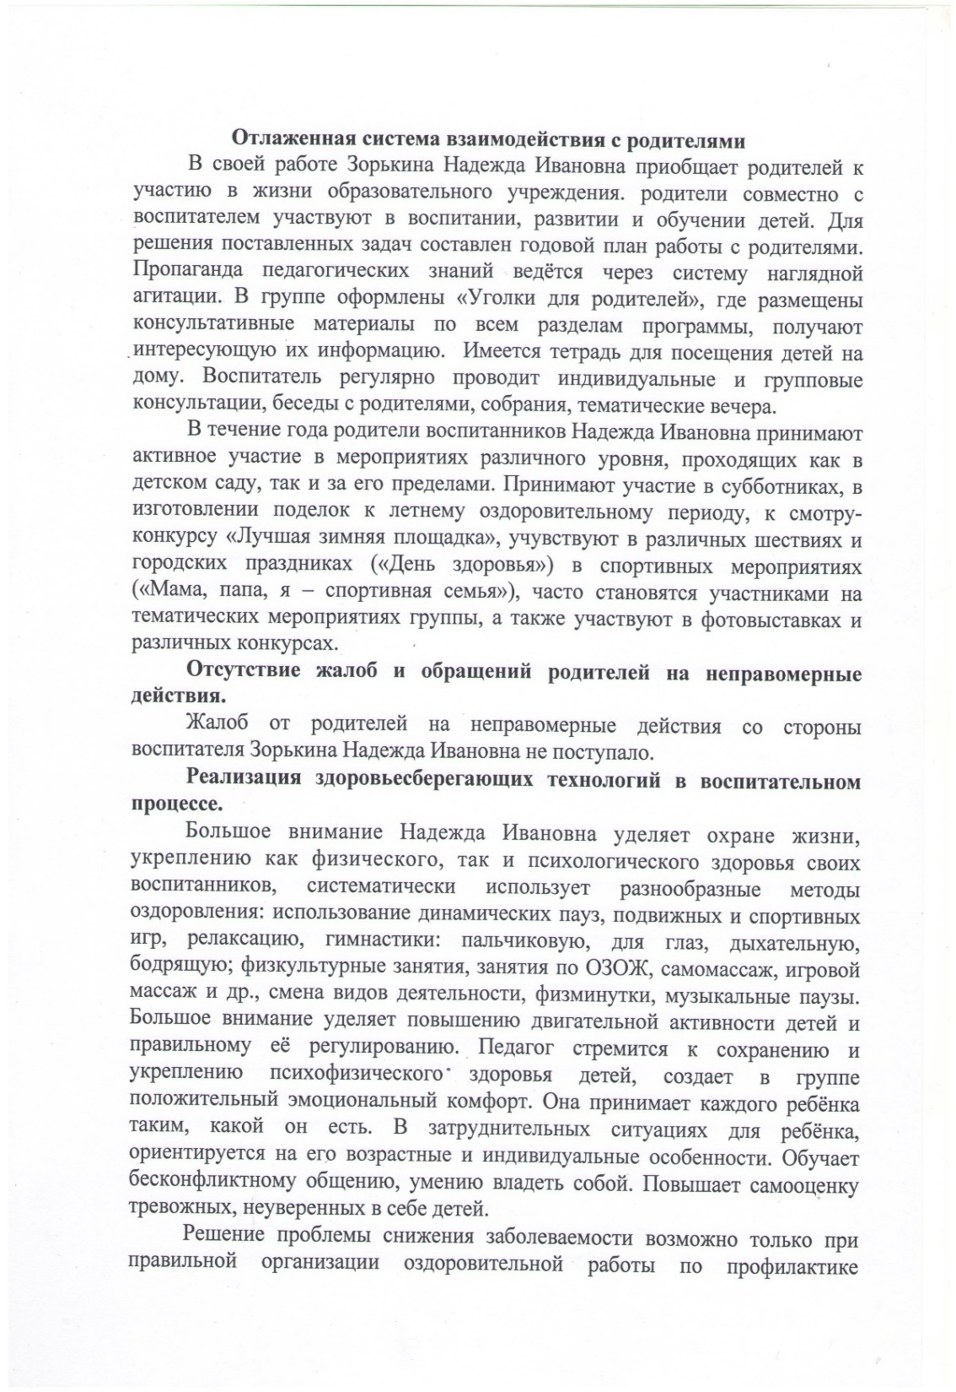
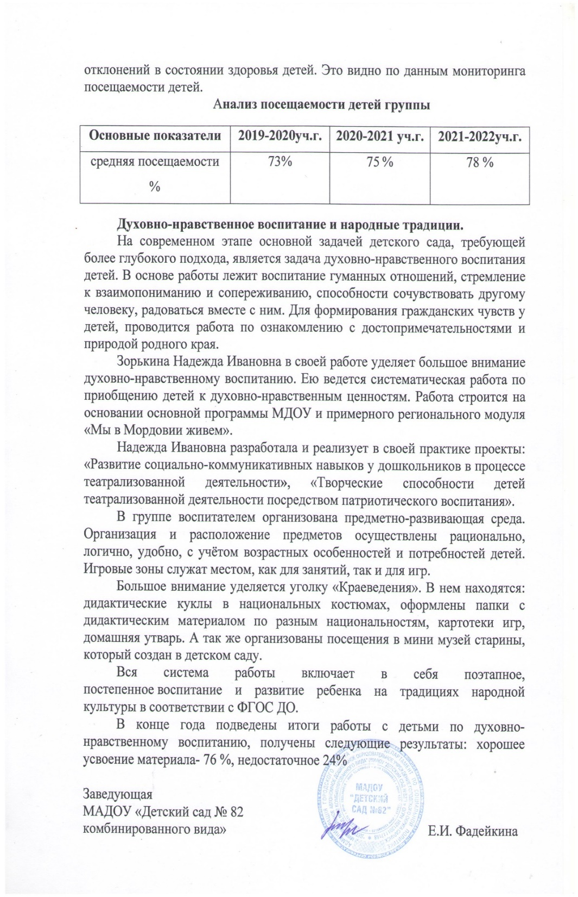

Slide 38
11. Качество взаимодействия с родителями:
- систематическое проведение родительских собраний;
- проведение круглых столов, консультаций в нетрадиционной форме (педагогическое просвещение родителей);
- проведение экскурсий, образовательных путешествий с детьми;
-проведение совместных конкурсов, выставок;
-организация родителей на субботниках, благоустройстве участков, создании развивающей среды группы.

Slide 39
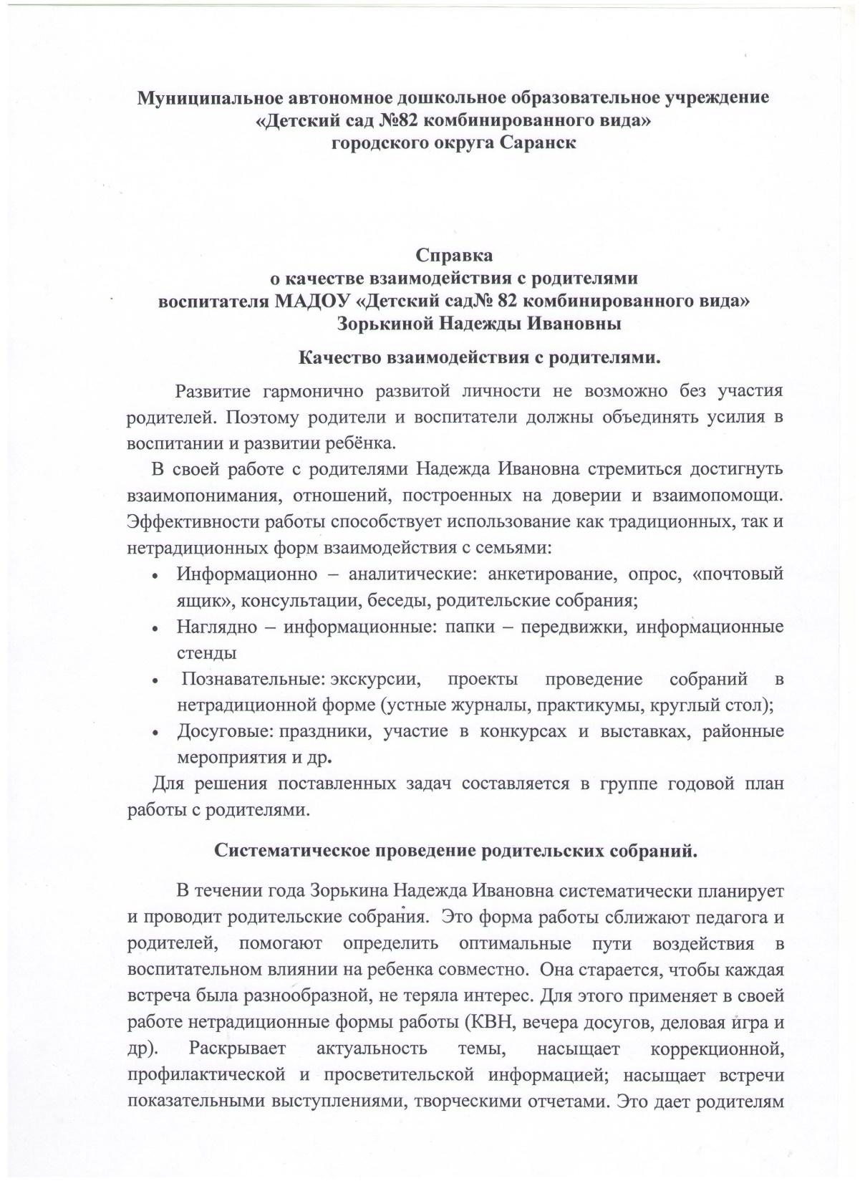
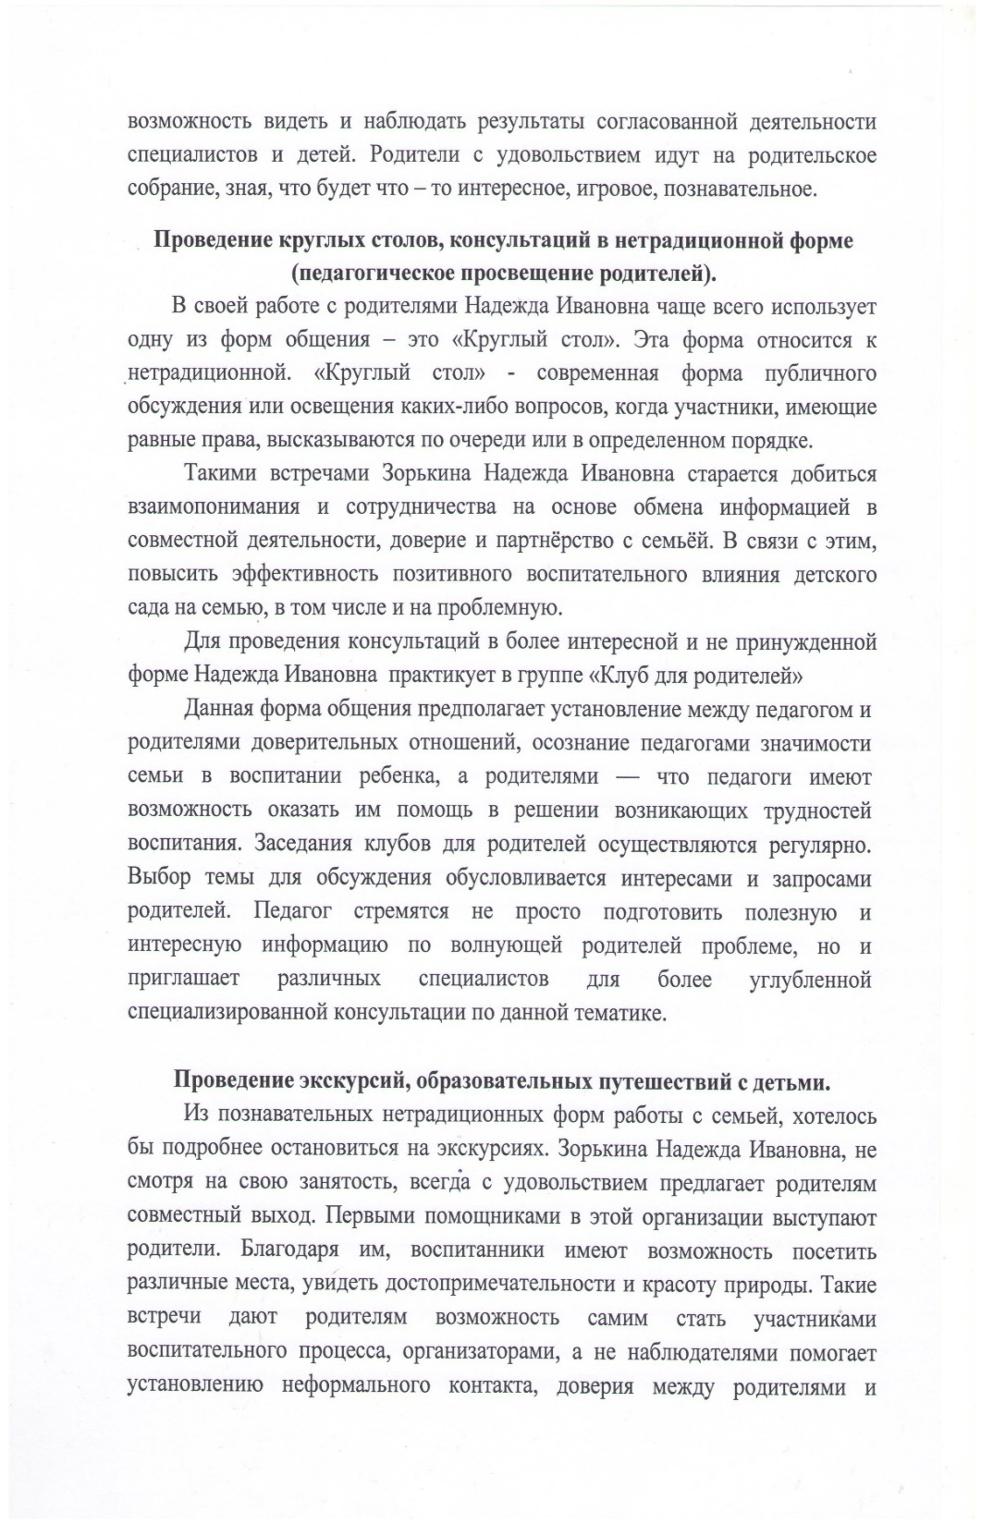

Slide 40
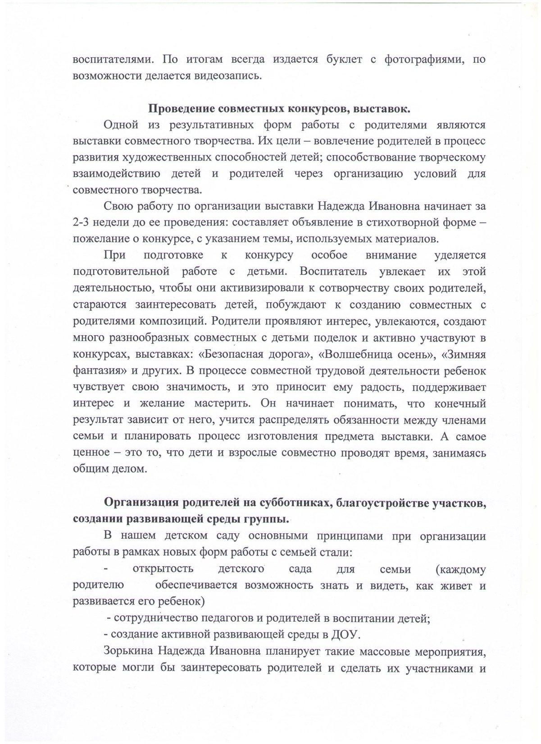
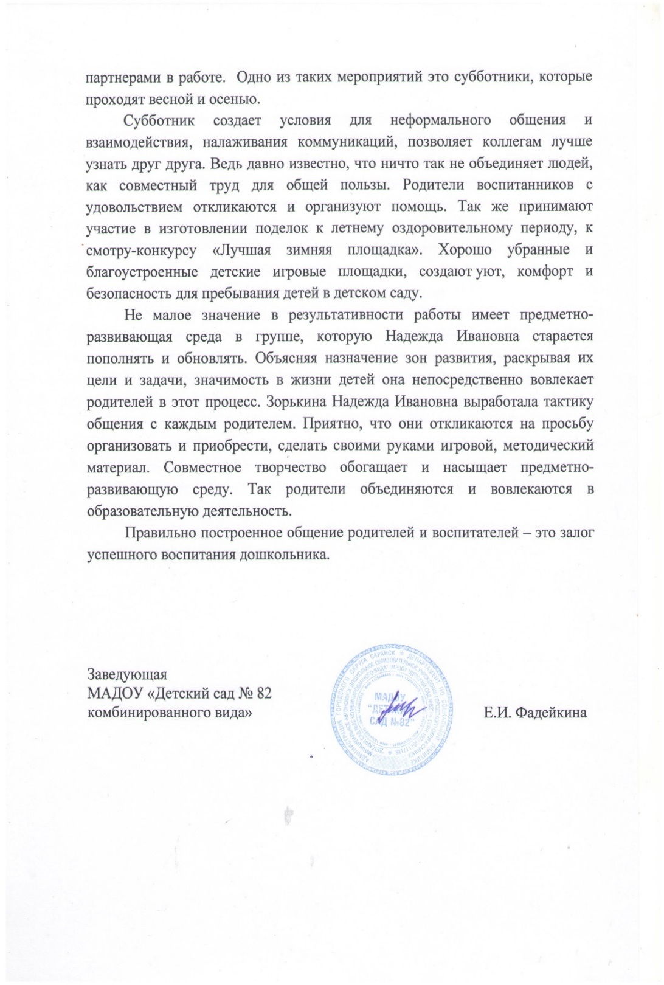

Slide 41
12. Работа с детьми
из социально-неблагополучных семей.

Slide 42
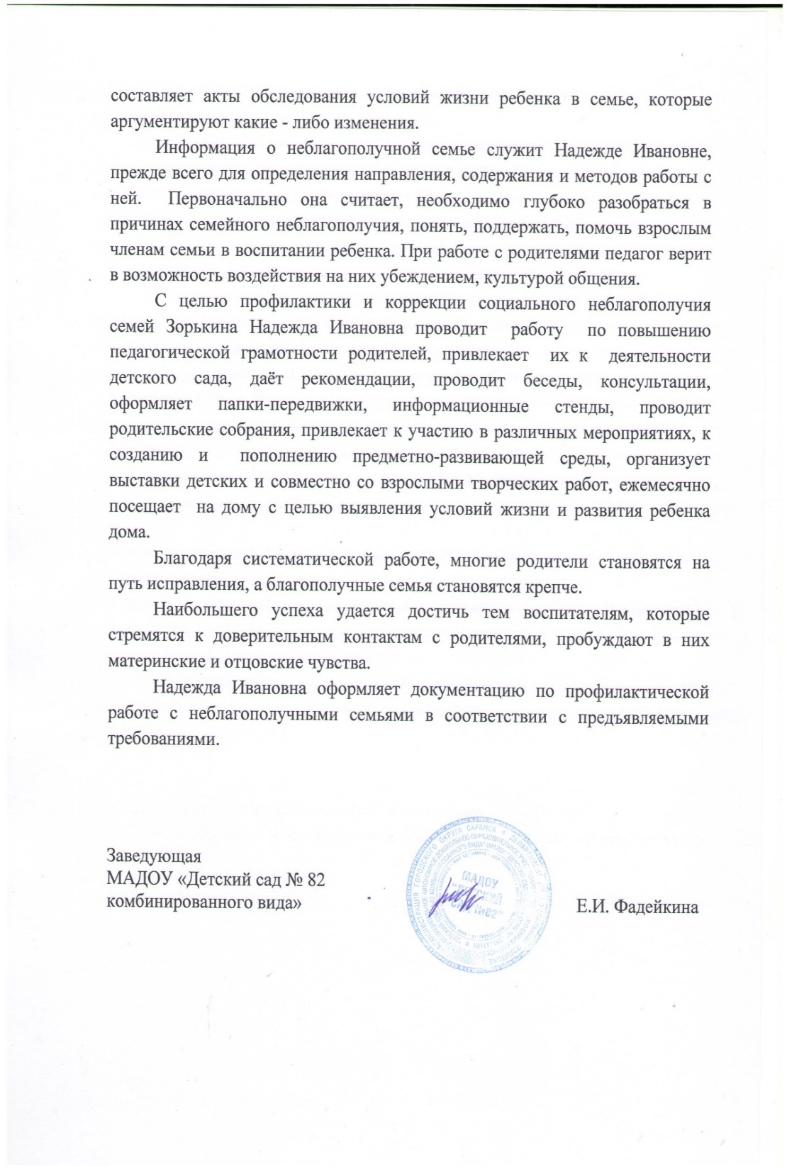
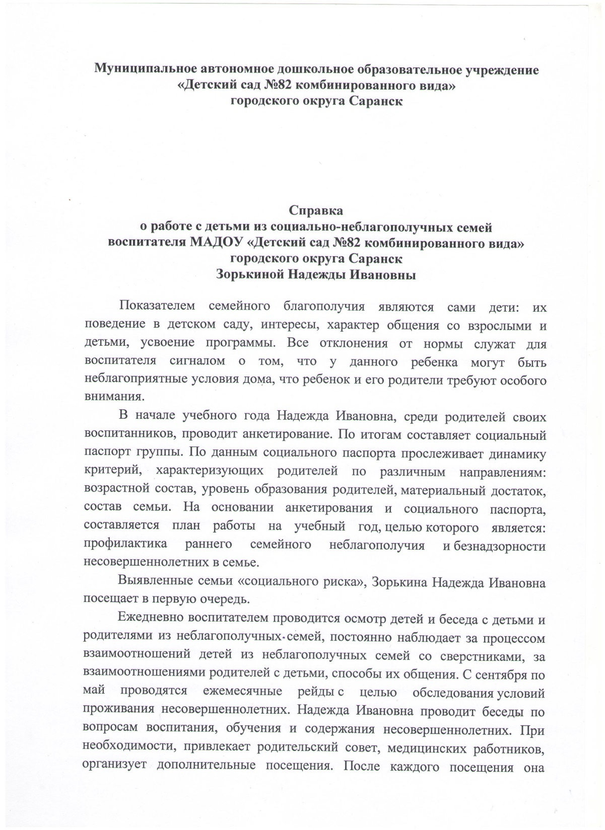

Slide 43
13. Участие педагога
в профессиональных конкурсах.

Slide 44
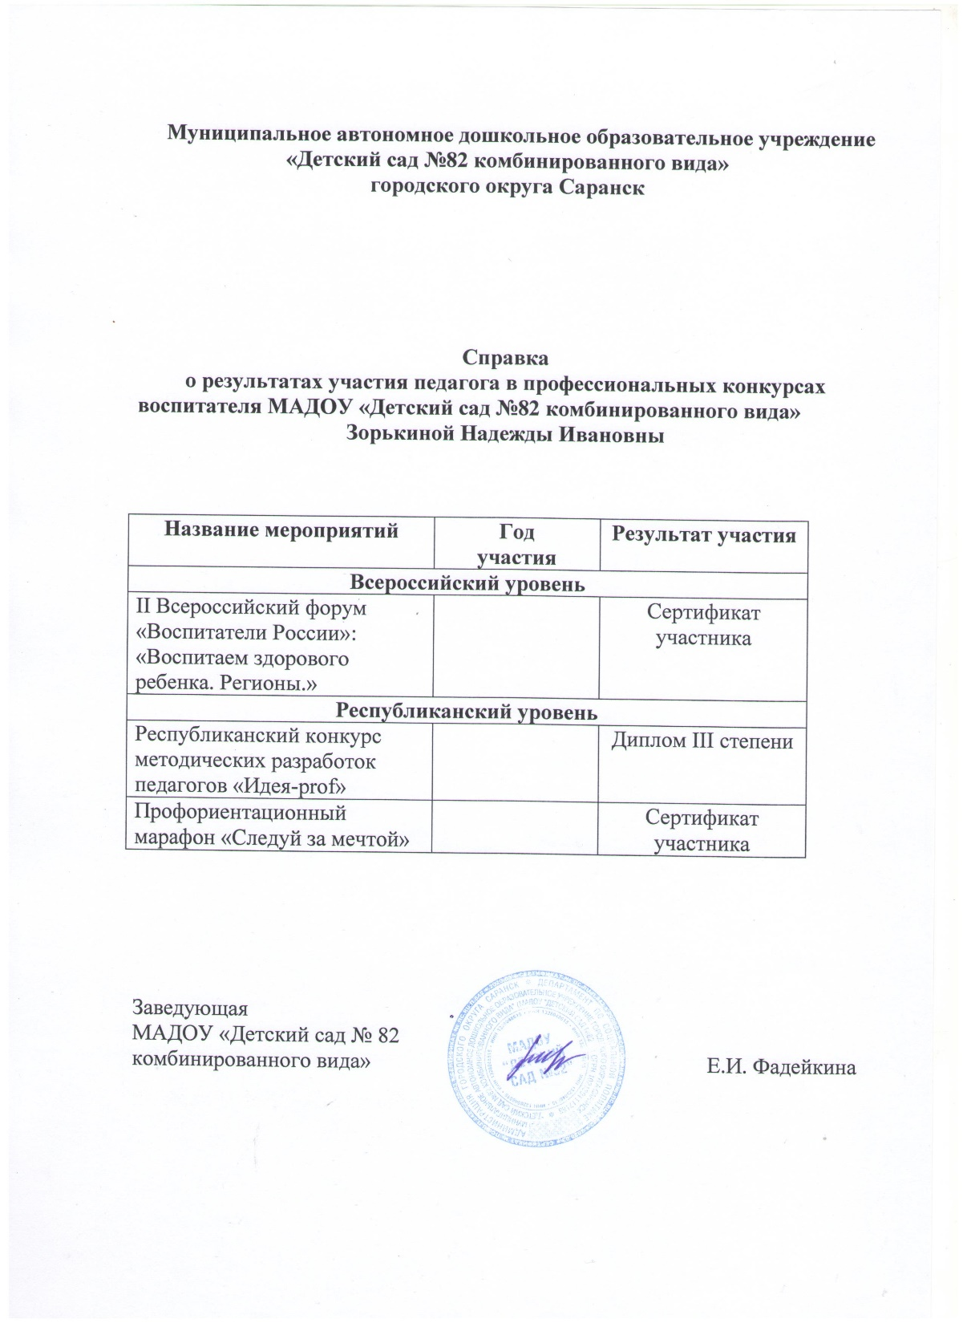

Slide 47
14.Награды и поощрения педагога.

Slide 48
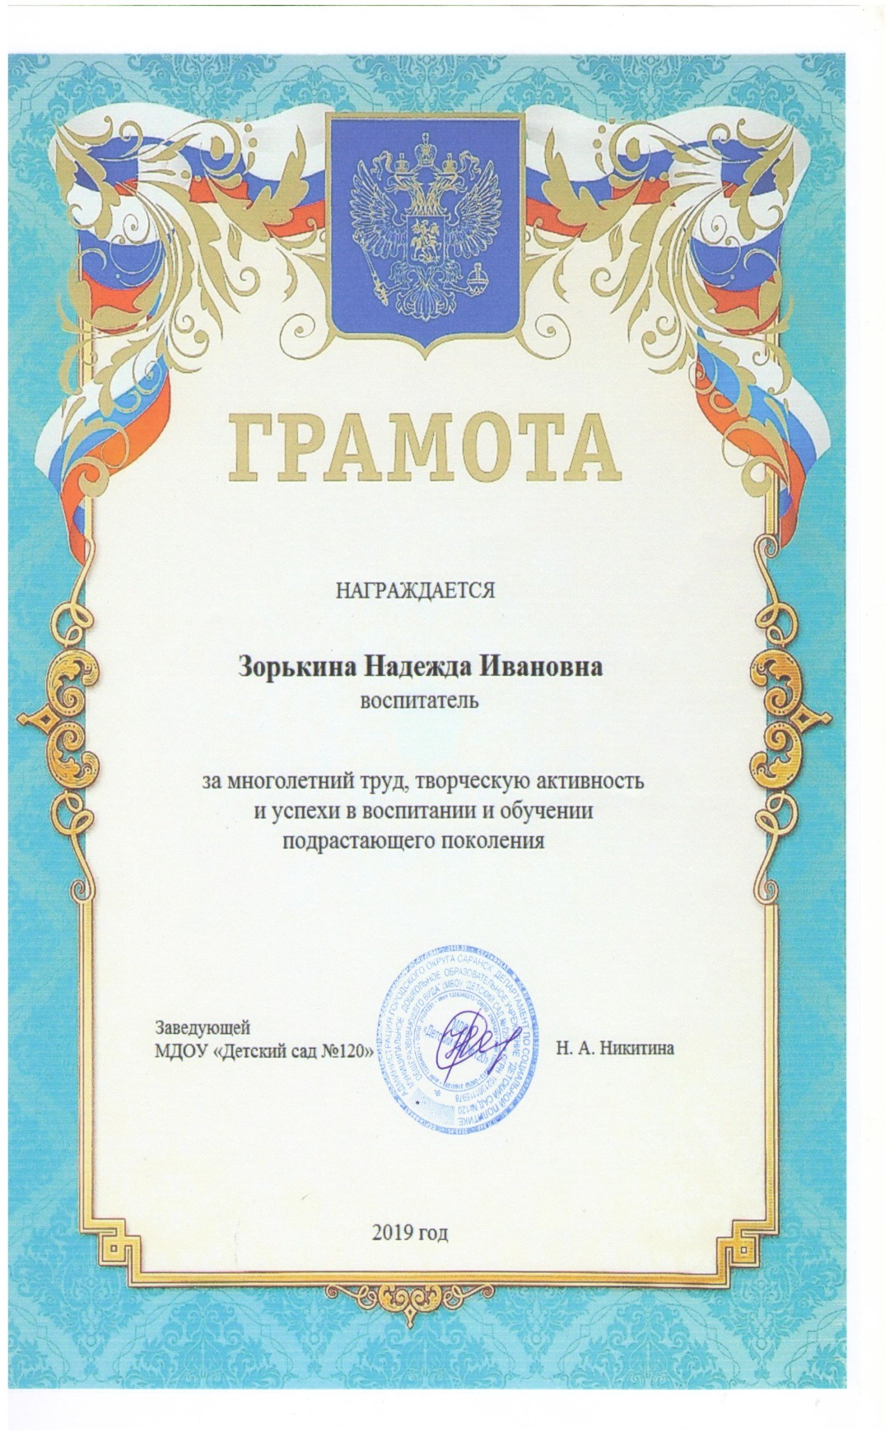

Slide 49
Спасибо за внимание

